Slide 1
Приложно изкуство дейност по Проект „Заедно можем!“

Slide 2
Дейност по Проект BG05SFPR001-1.004-0047 „Заедно можем!“, Приложно изкуство цели да развие фината моторика, въображението и творческото мислене на децата чрез дейности по приложно изкуство. В рамките на проекта, децата се запознаха с различни материали и техники, като моделиране с глина и пластилин, апликиране, рисуване с нетрадиционни техники. Всяка дейност беше поднесена по забавен и достъпен начин, съобразен с възрастовите особености на децата. Основната цел на тази дейност е да се провокира любов към изкуството и да се развие естетическия вкус у децата.

Slide 3
група Конуш

Slide 4
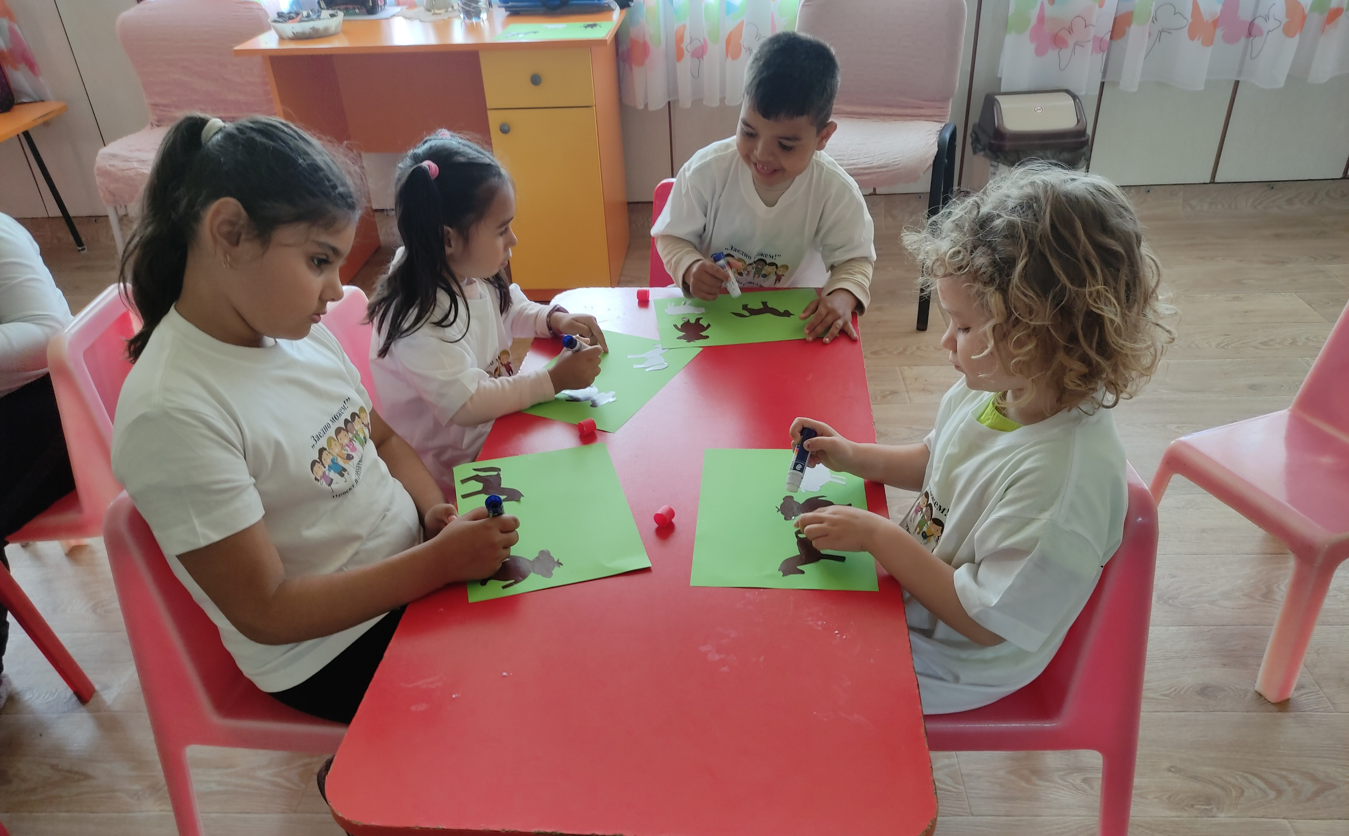
група Конуш

Slide 5
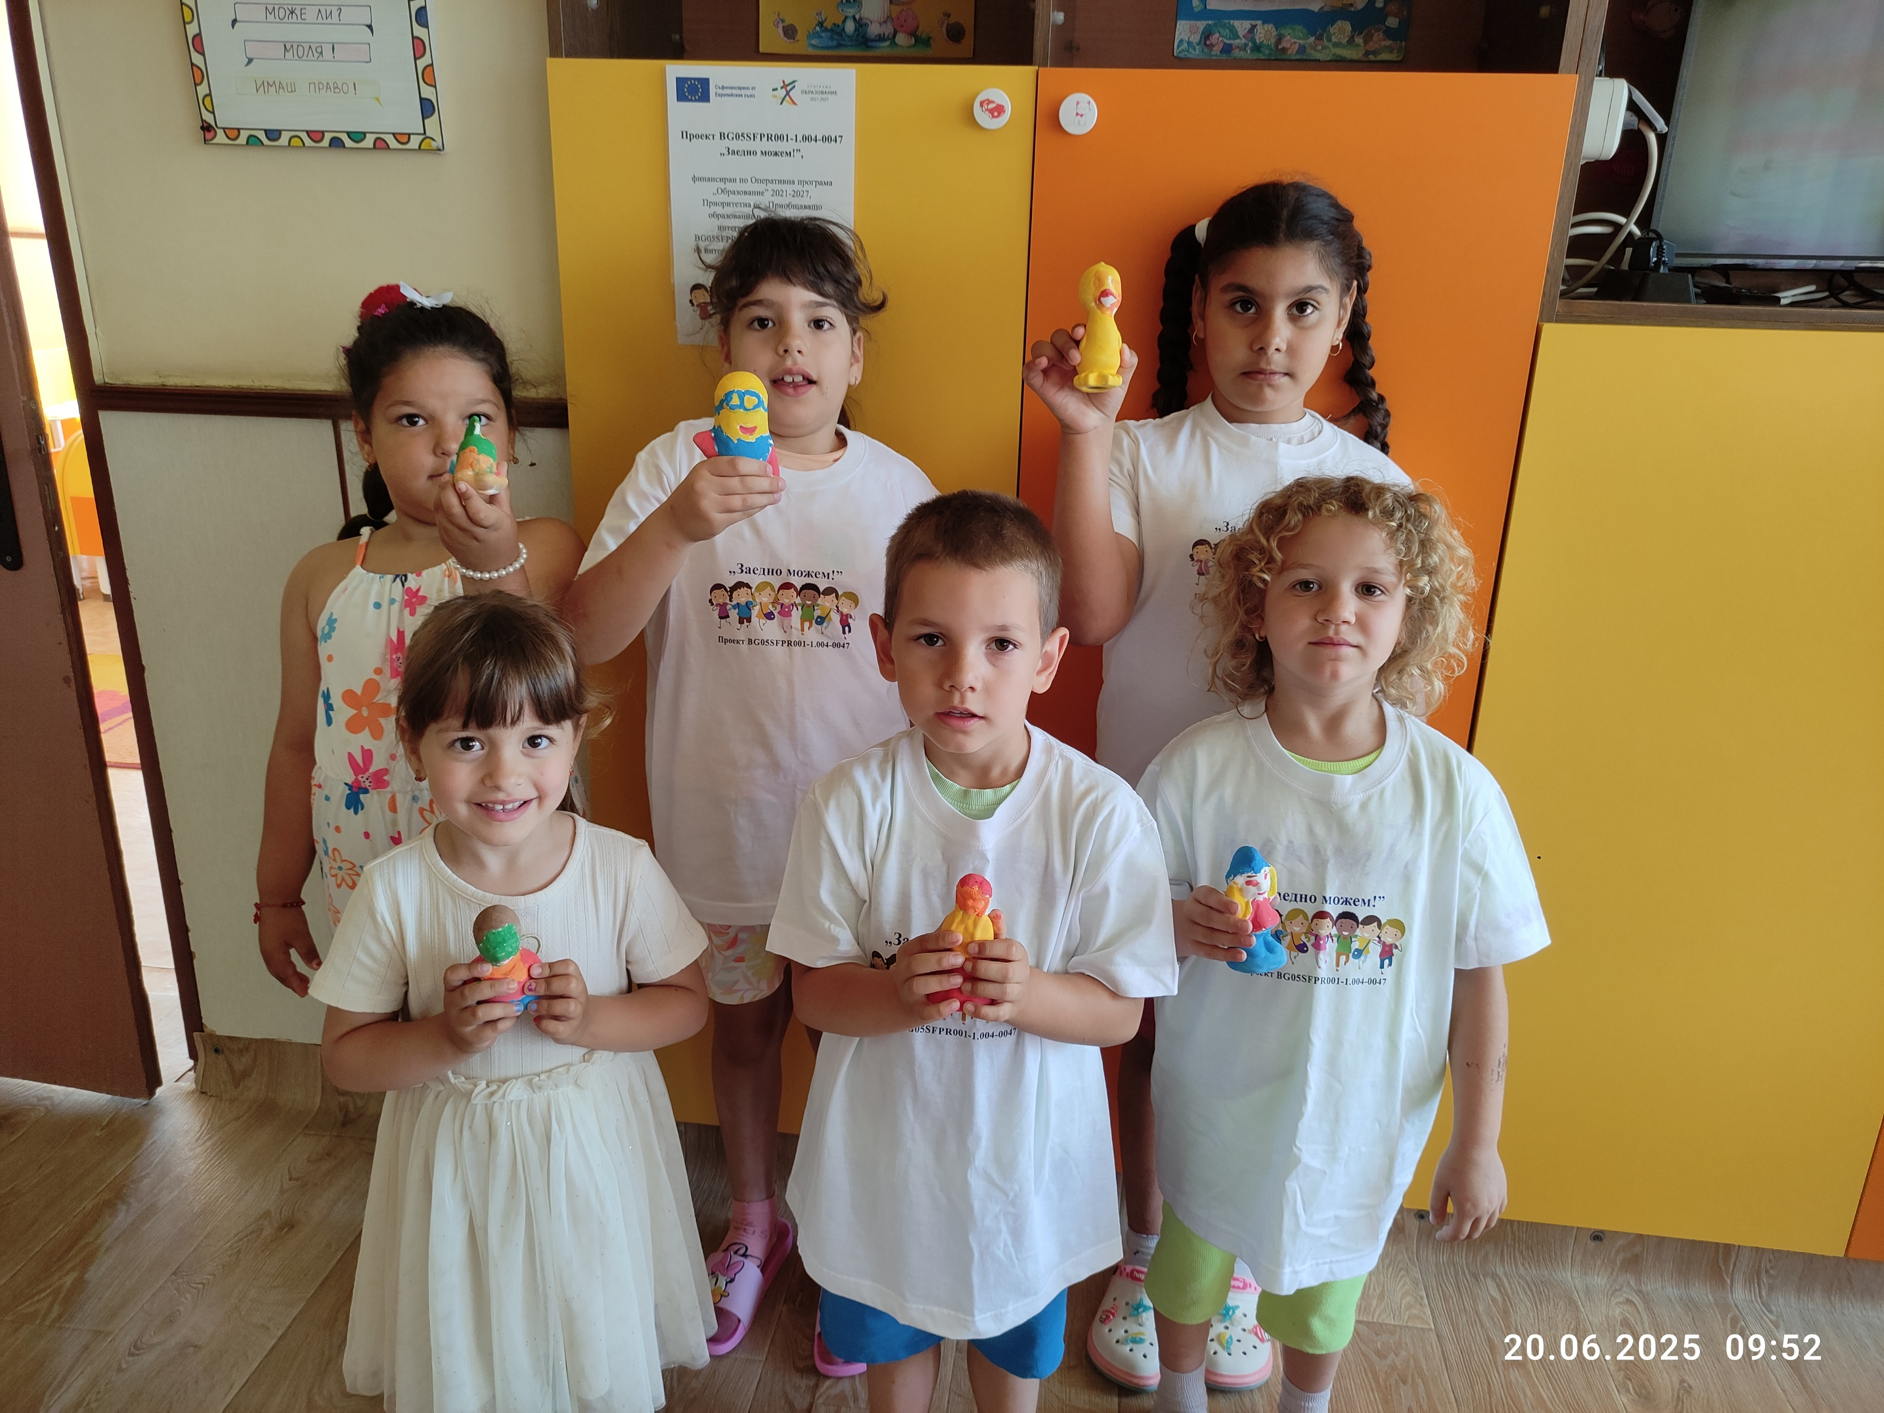
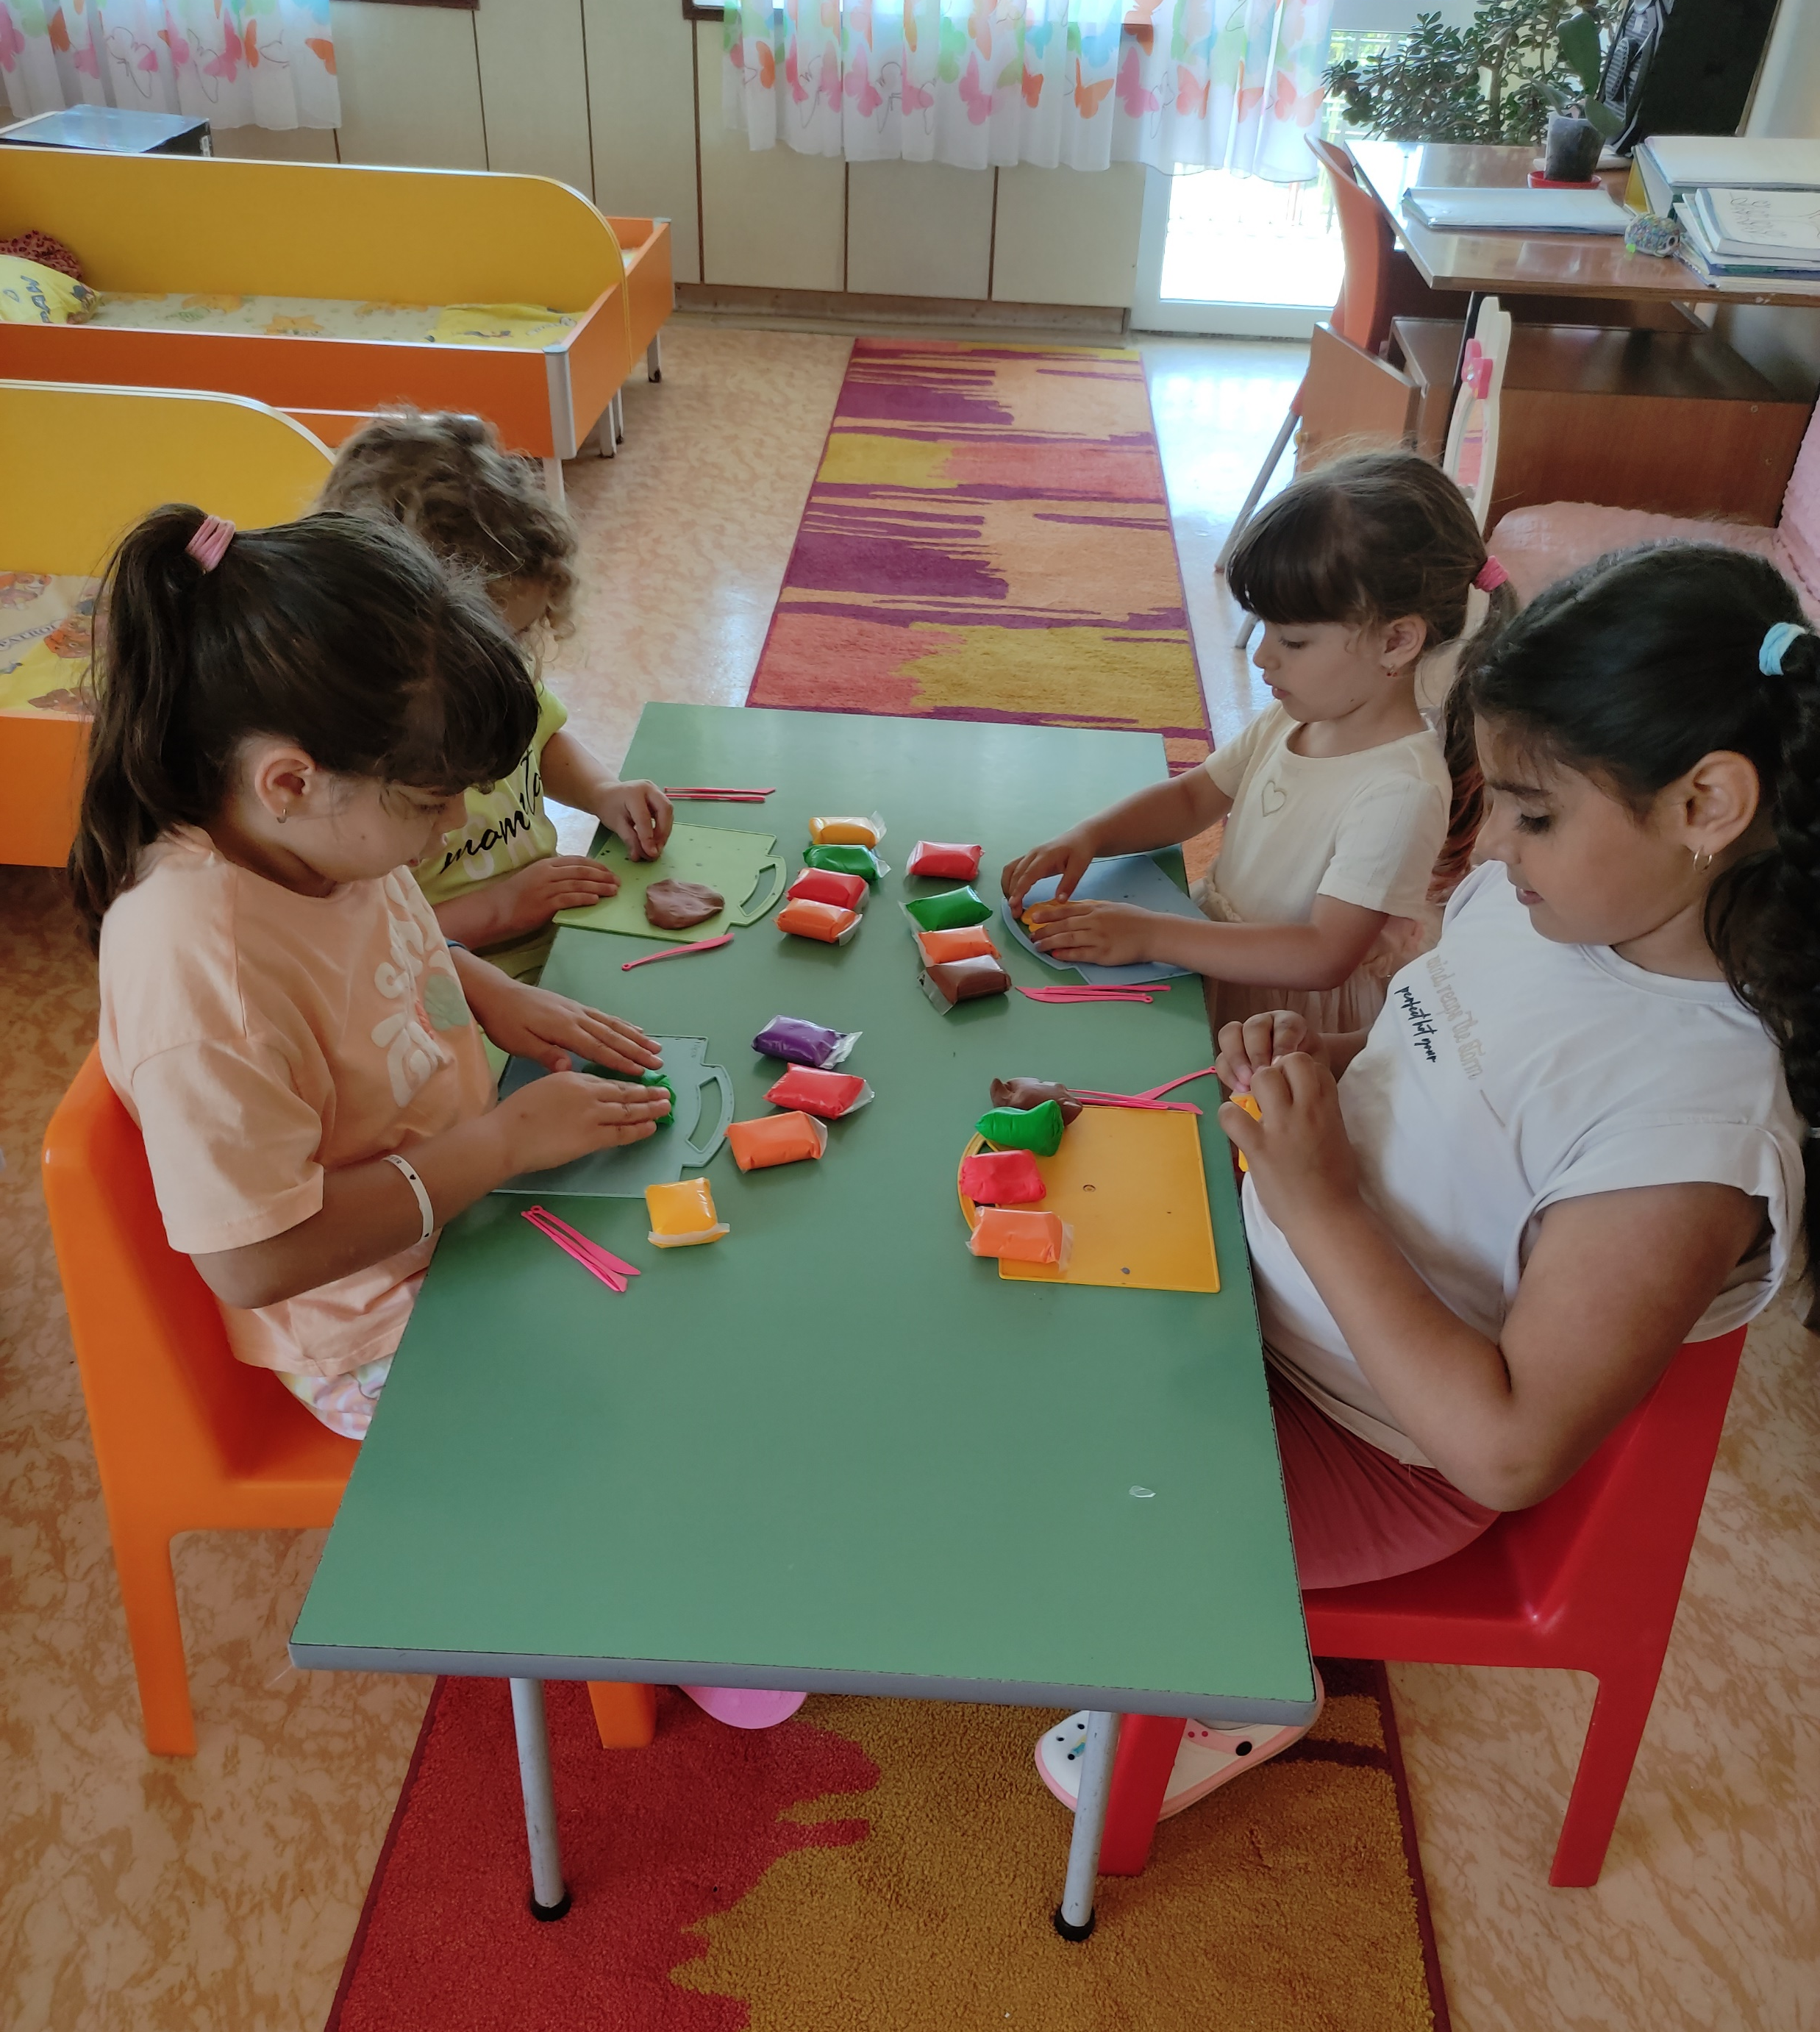
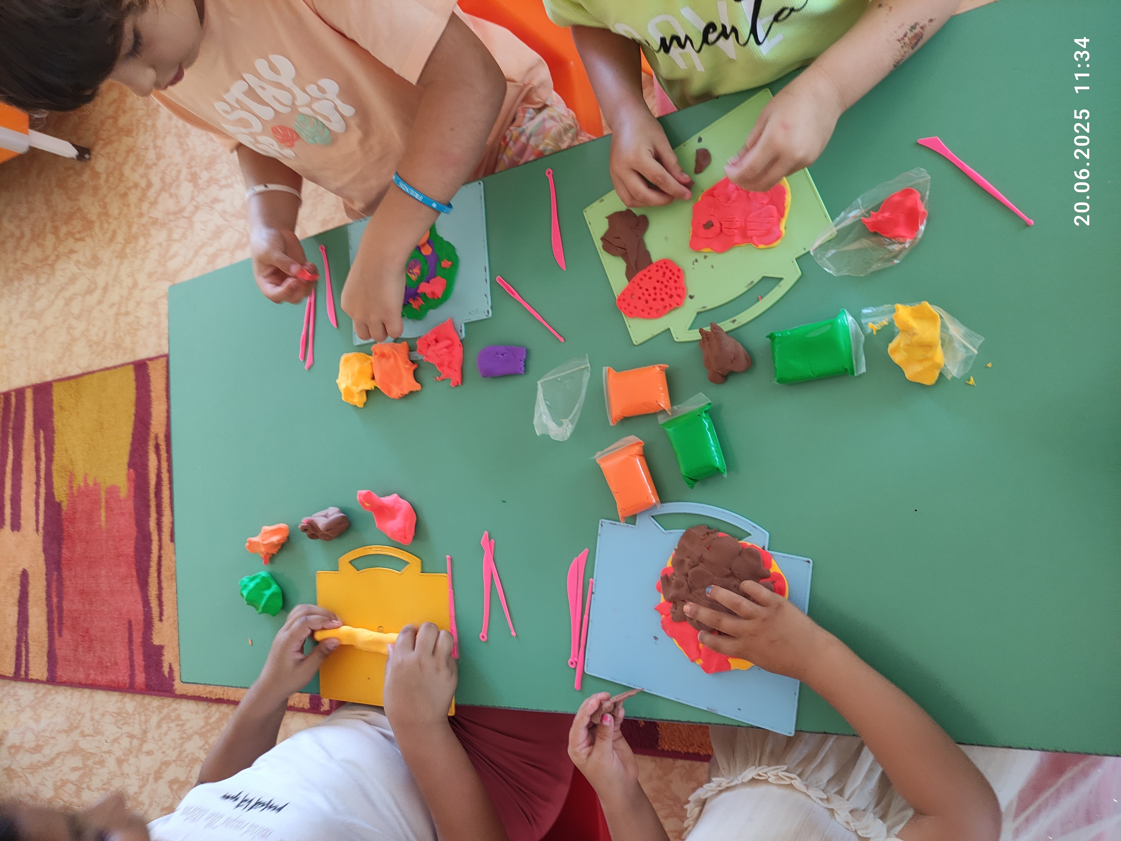
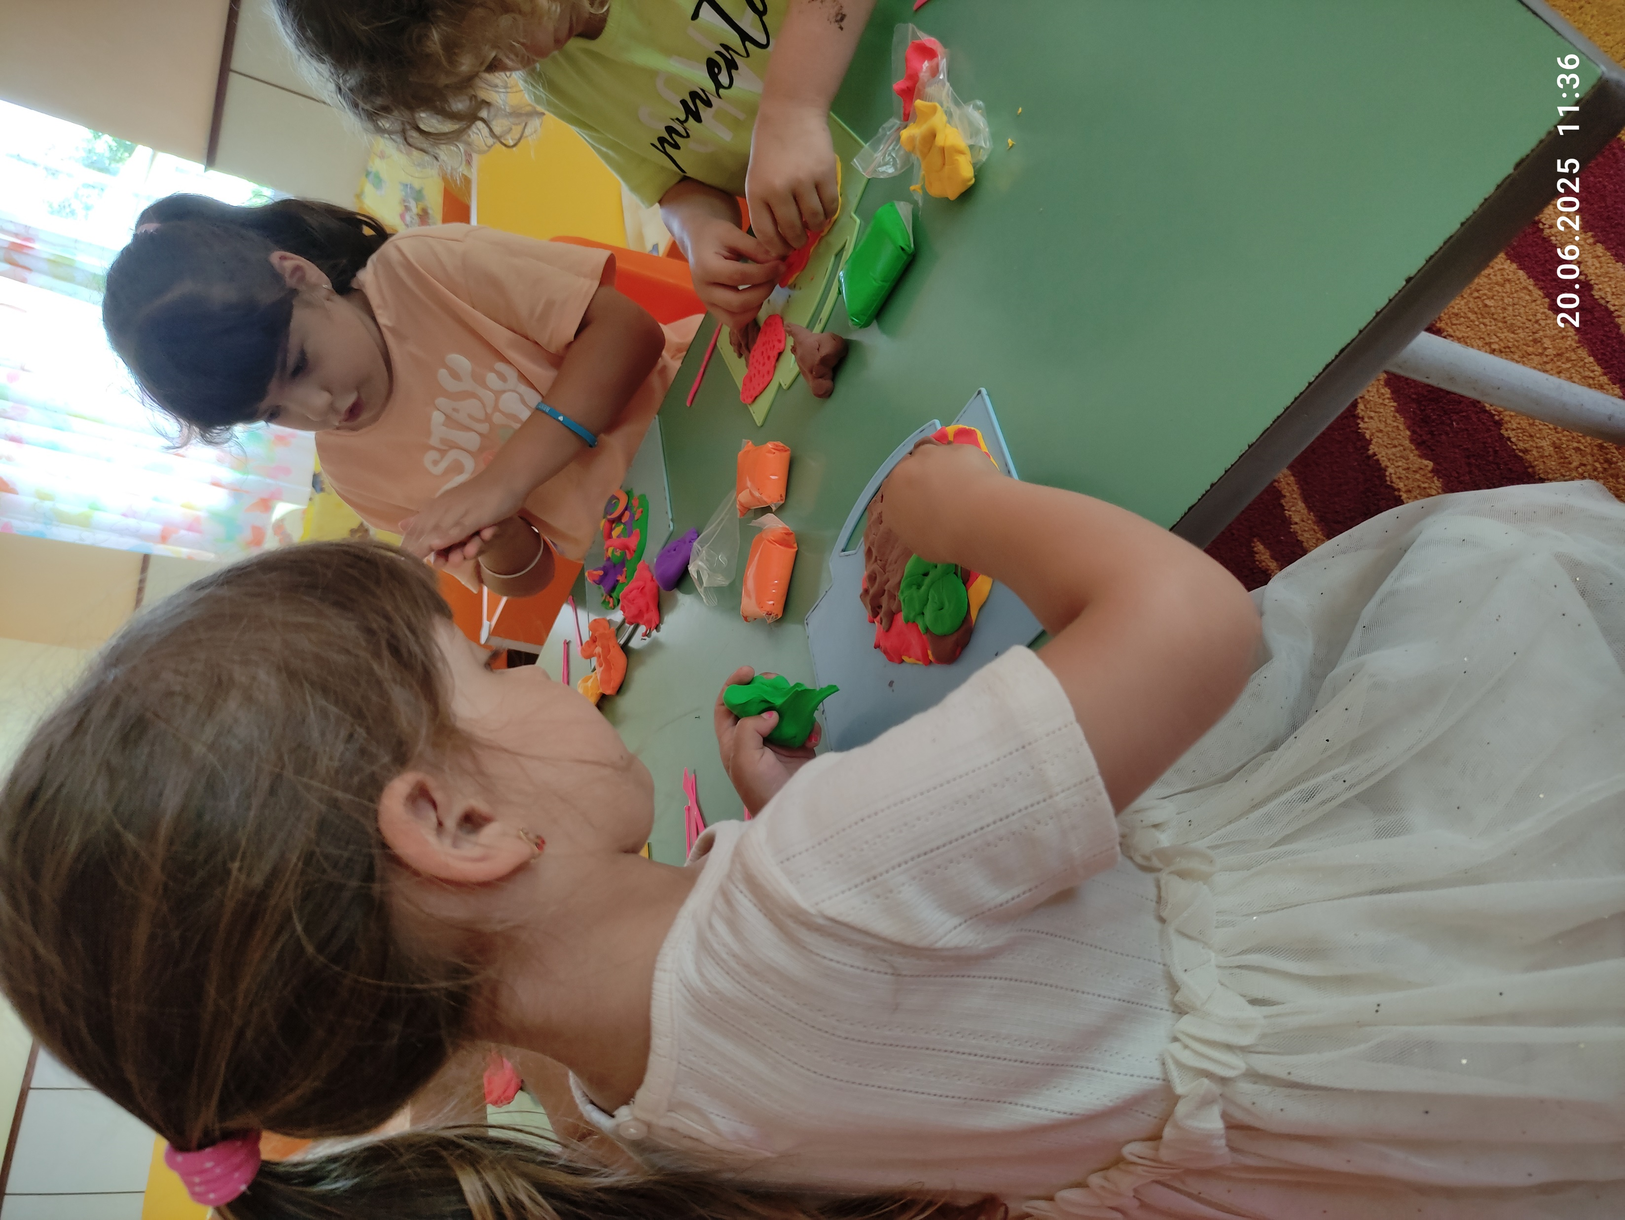
група Конуш

Slide 6
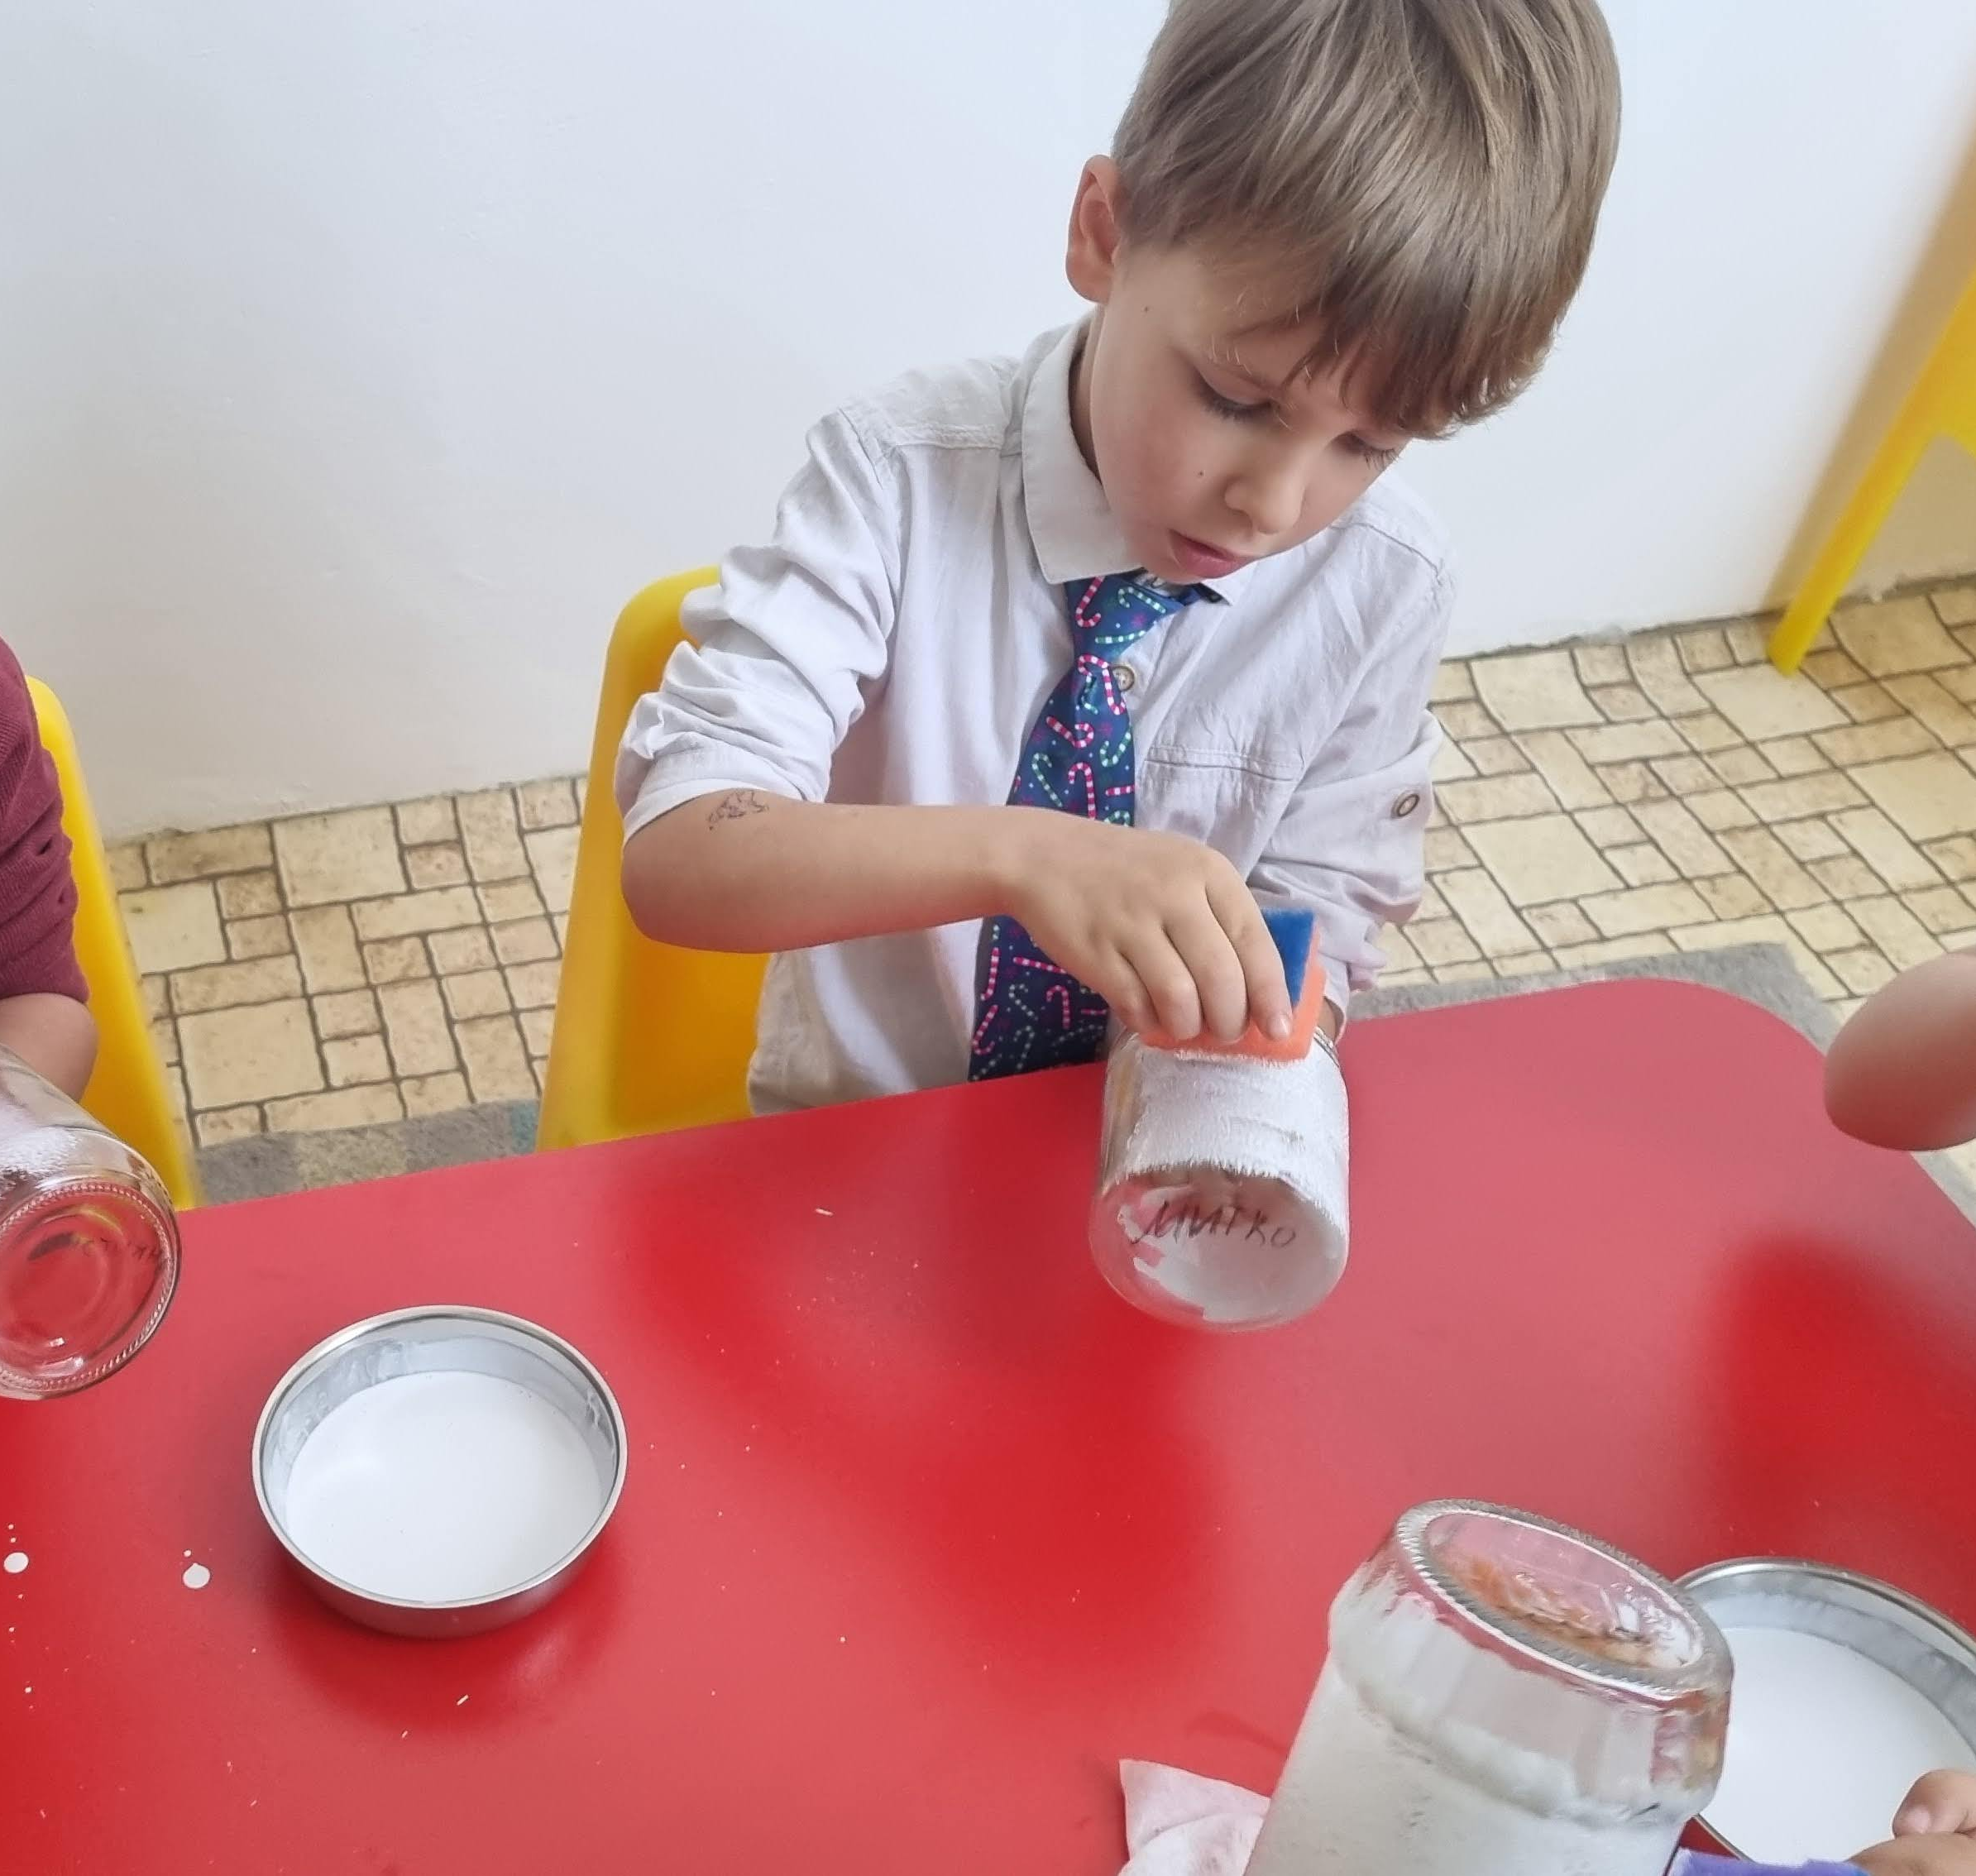
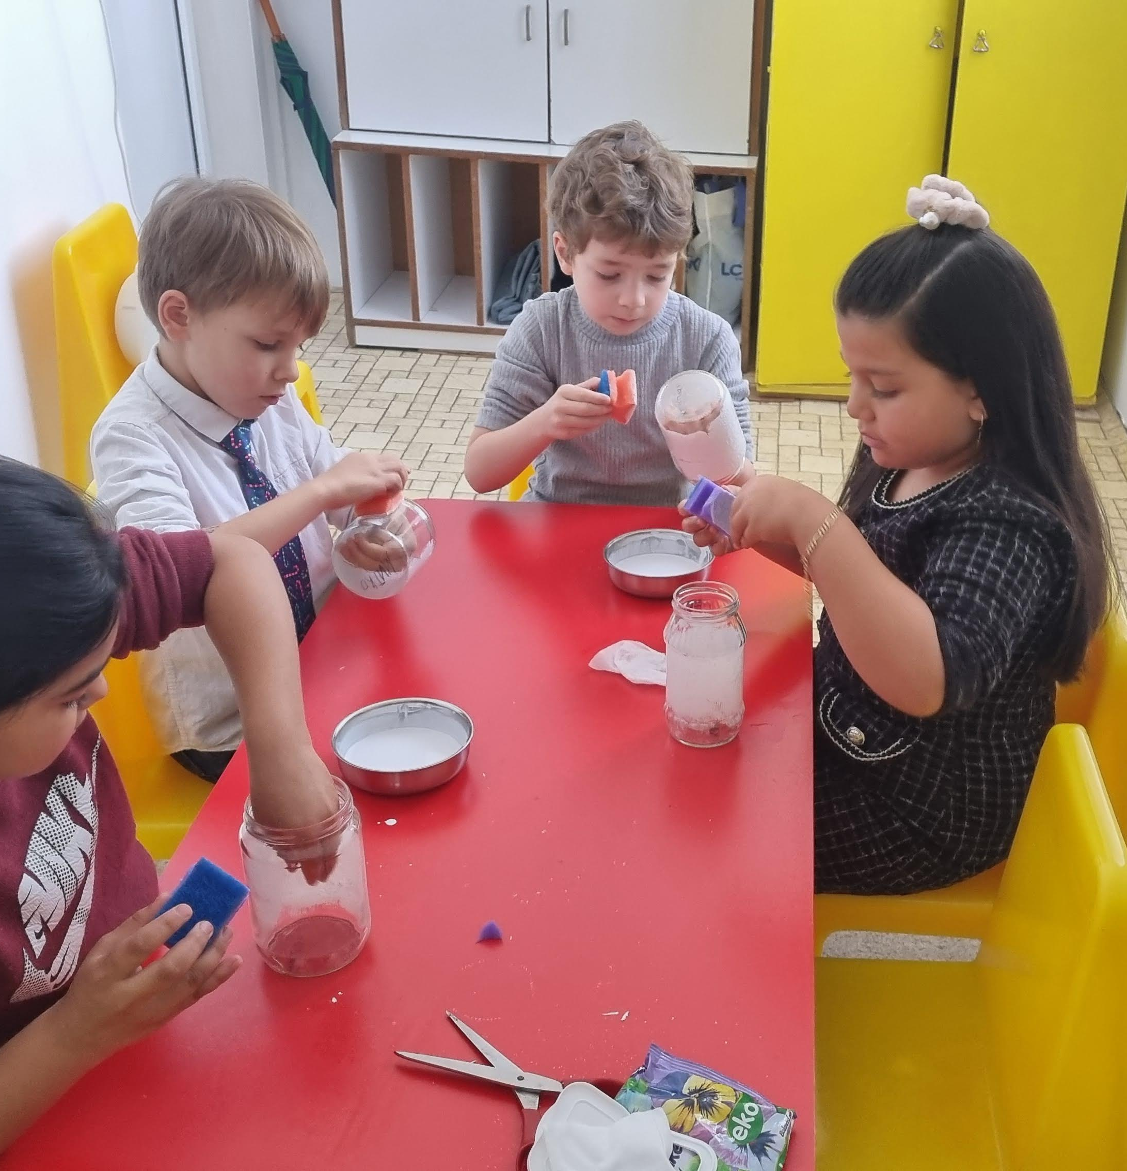
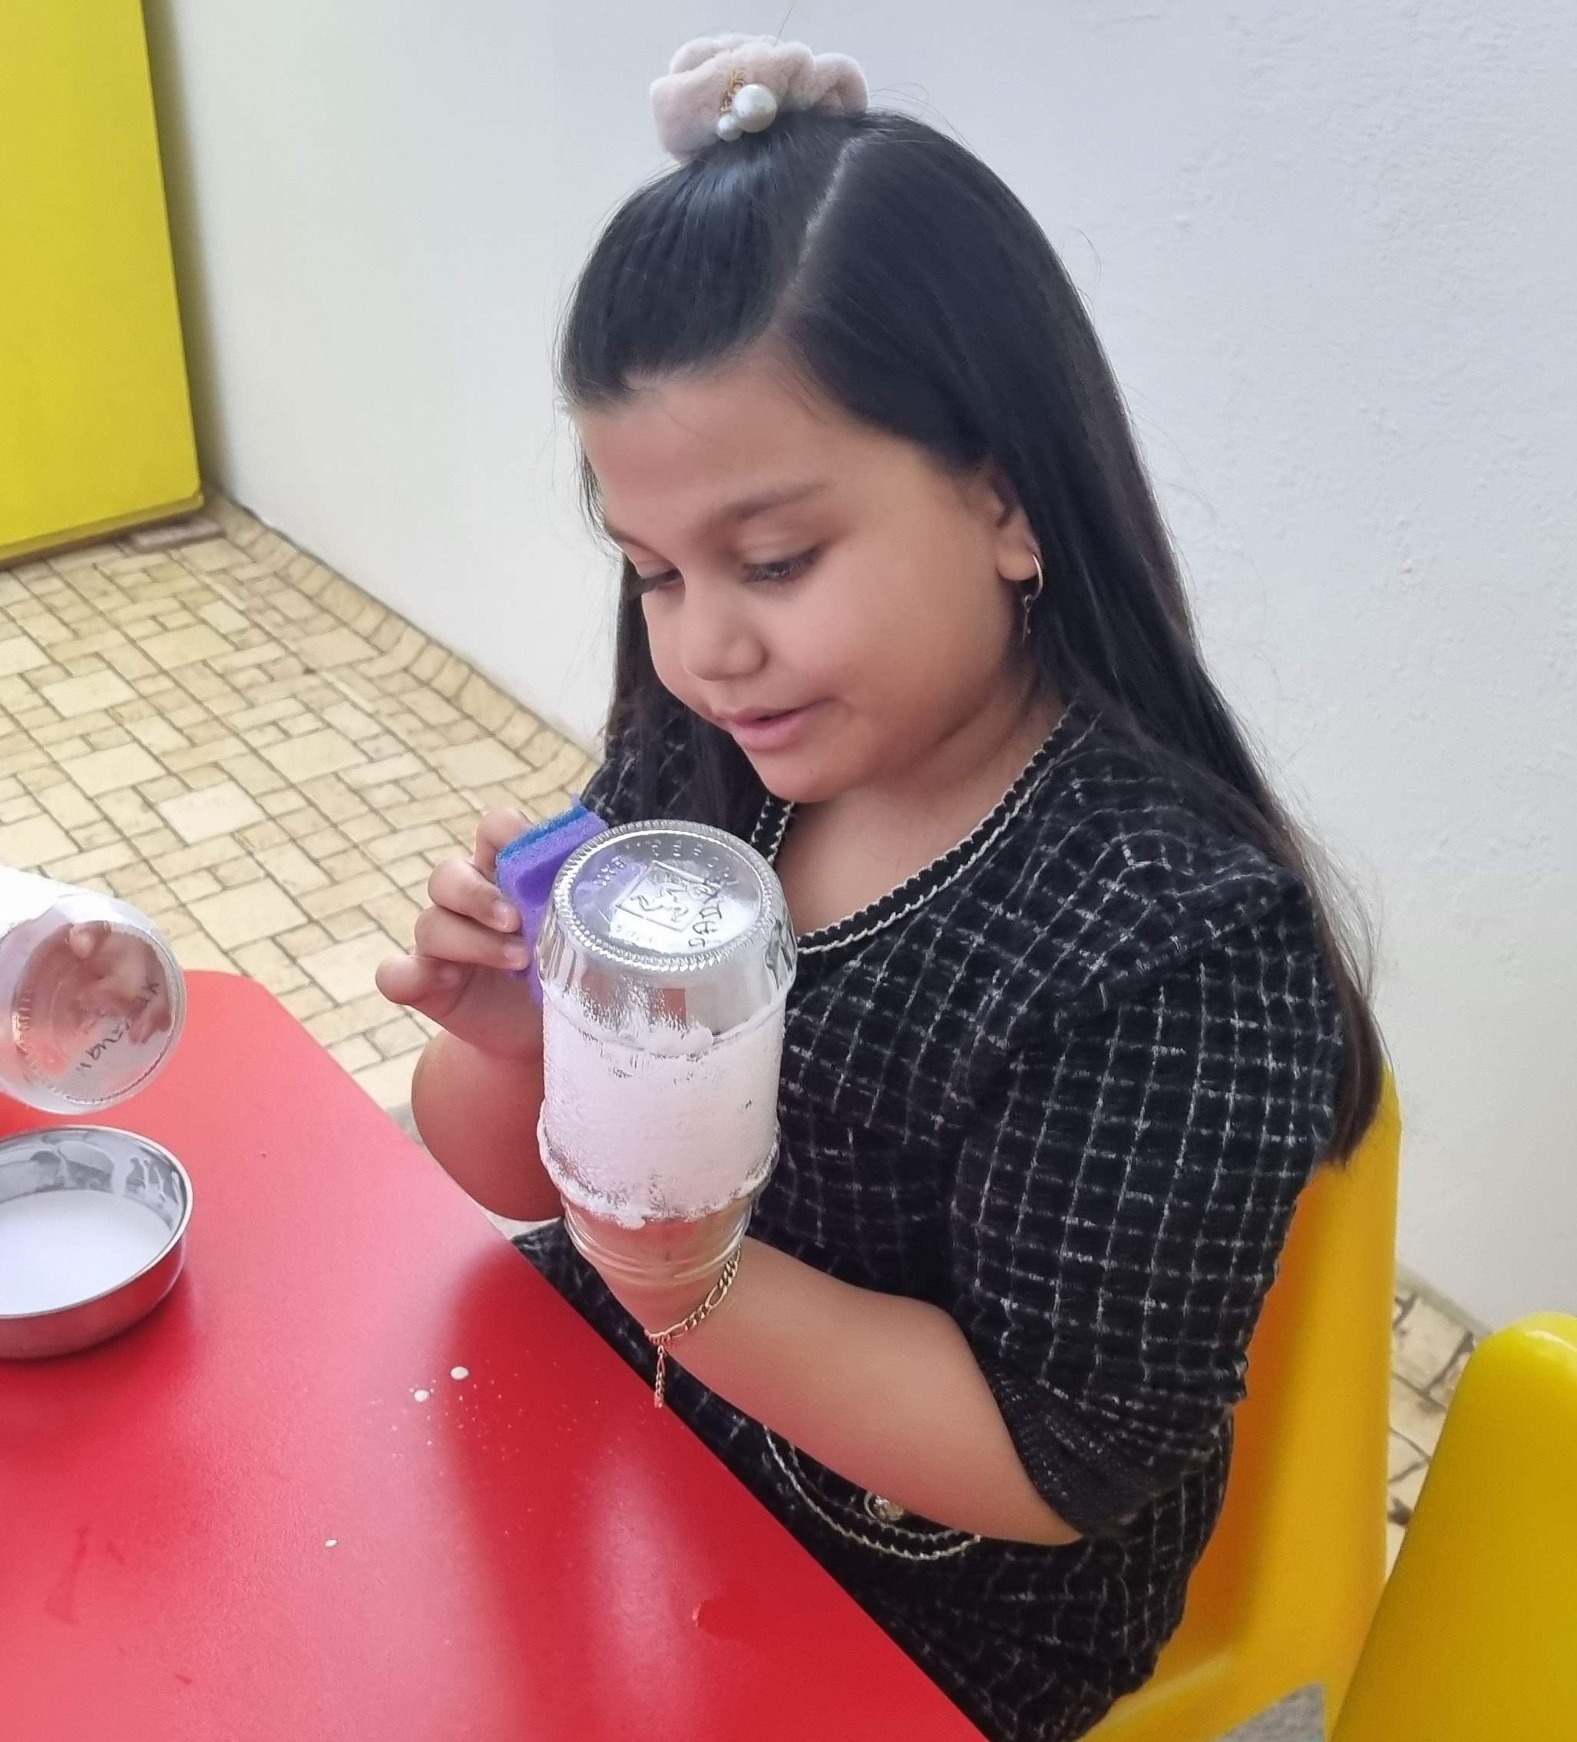
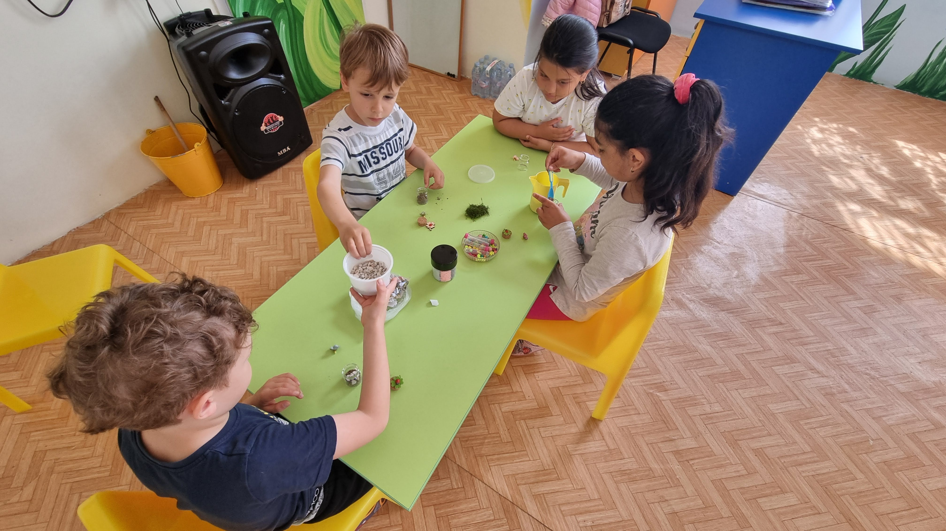
група Стамболийски

Slide 7
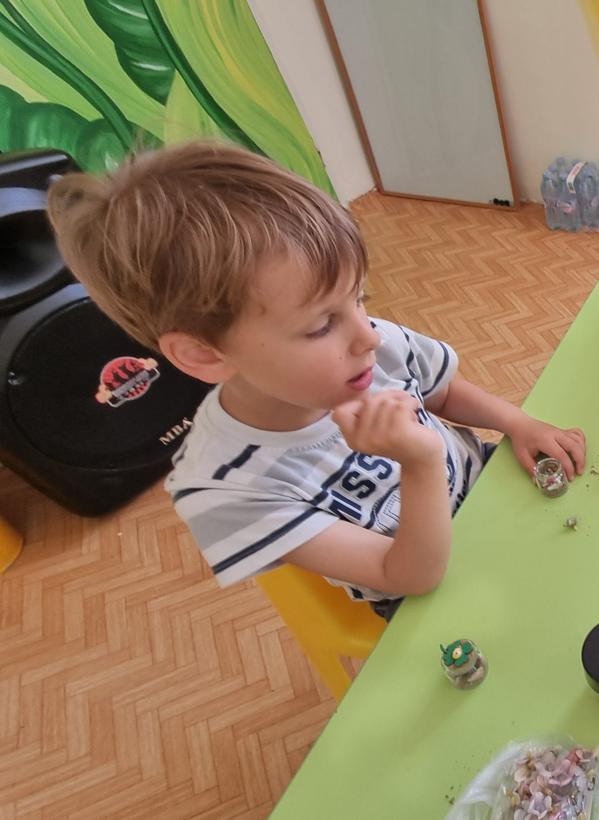
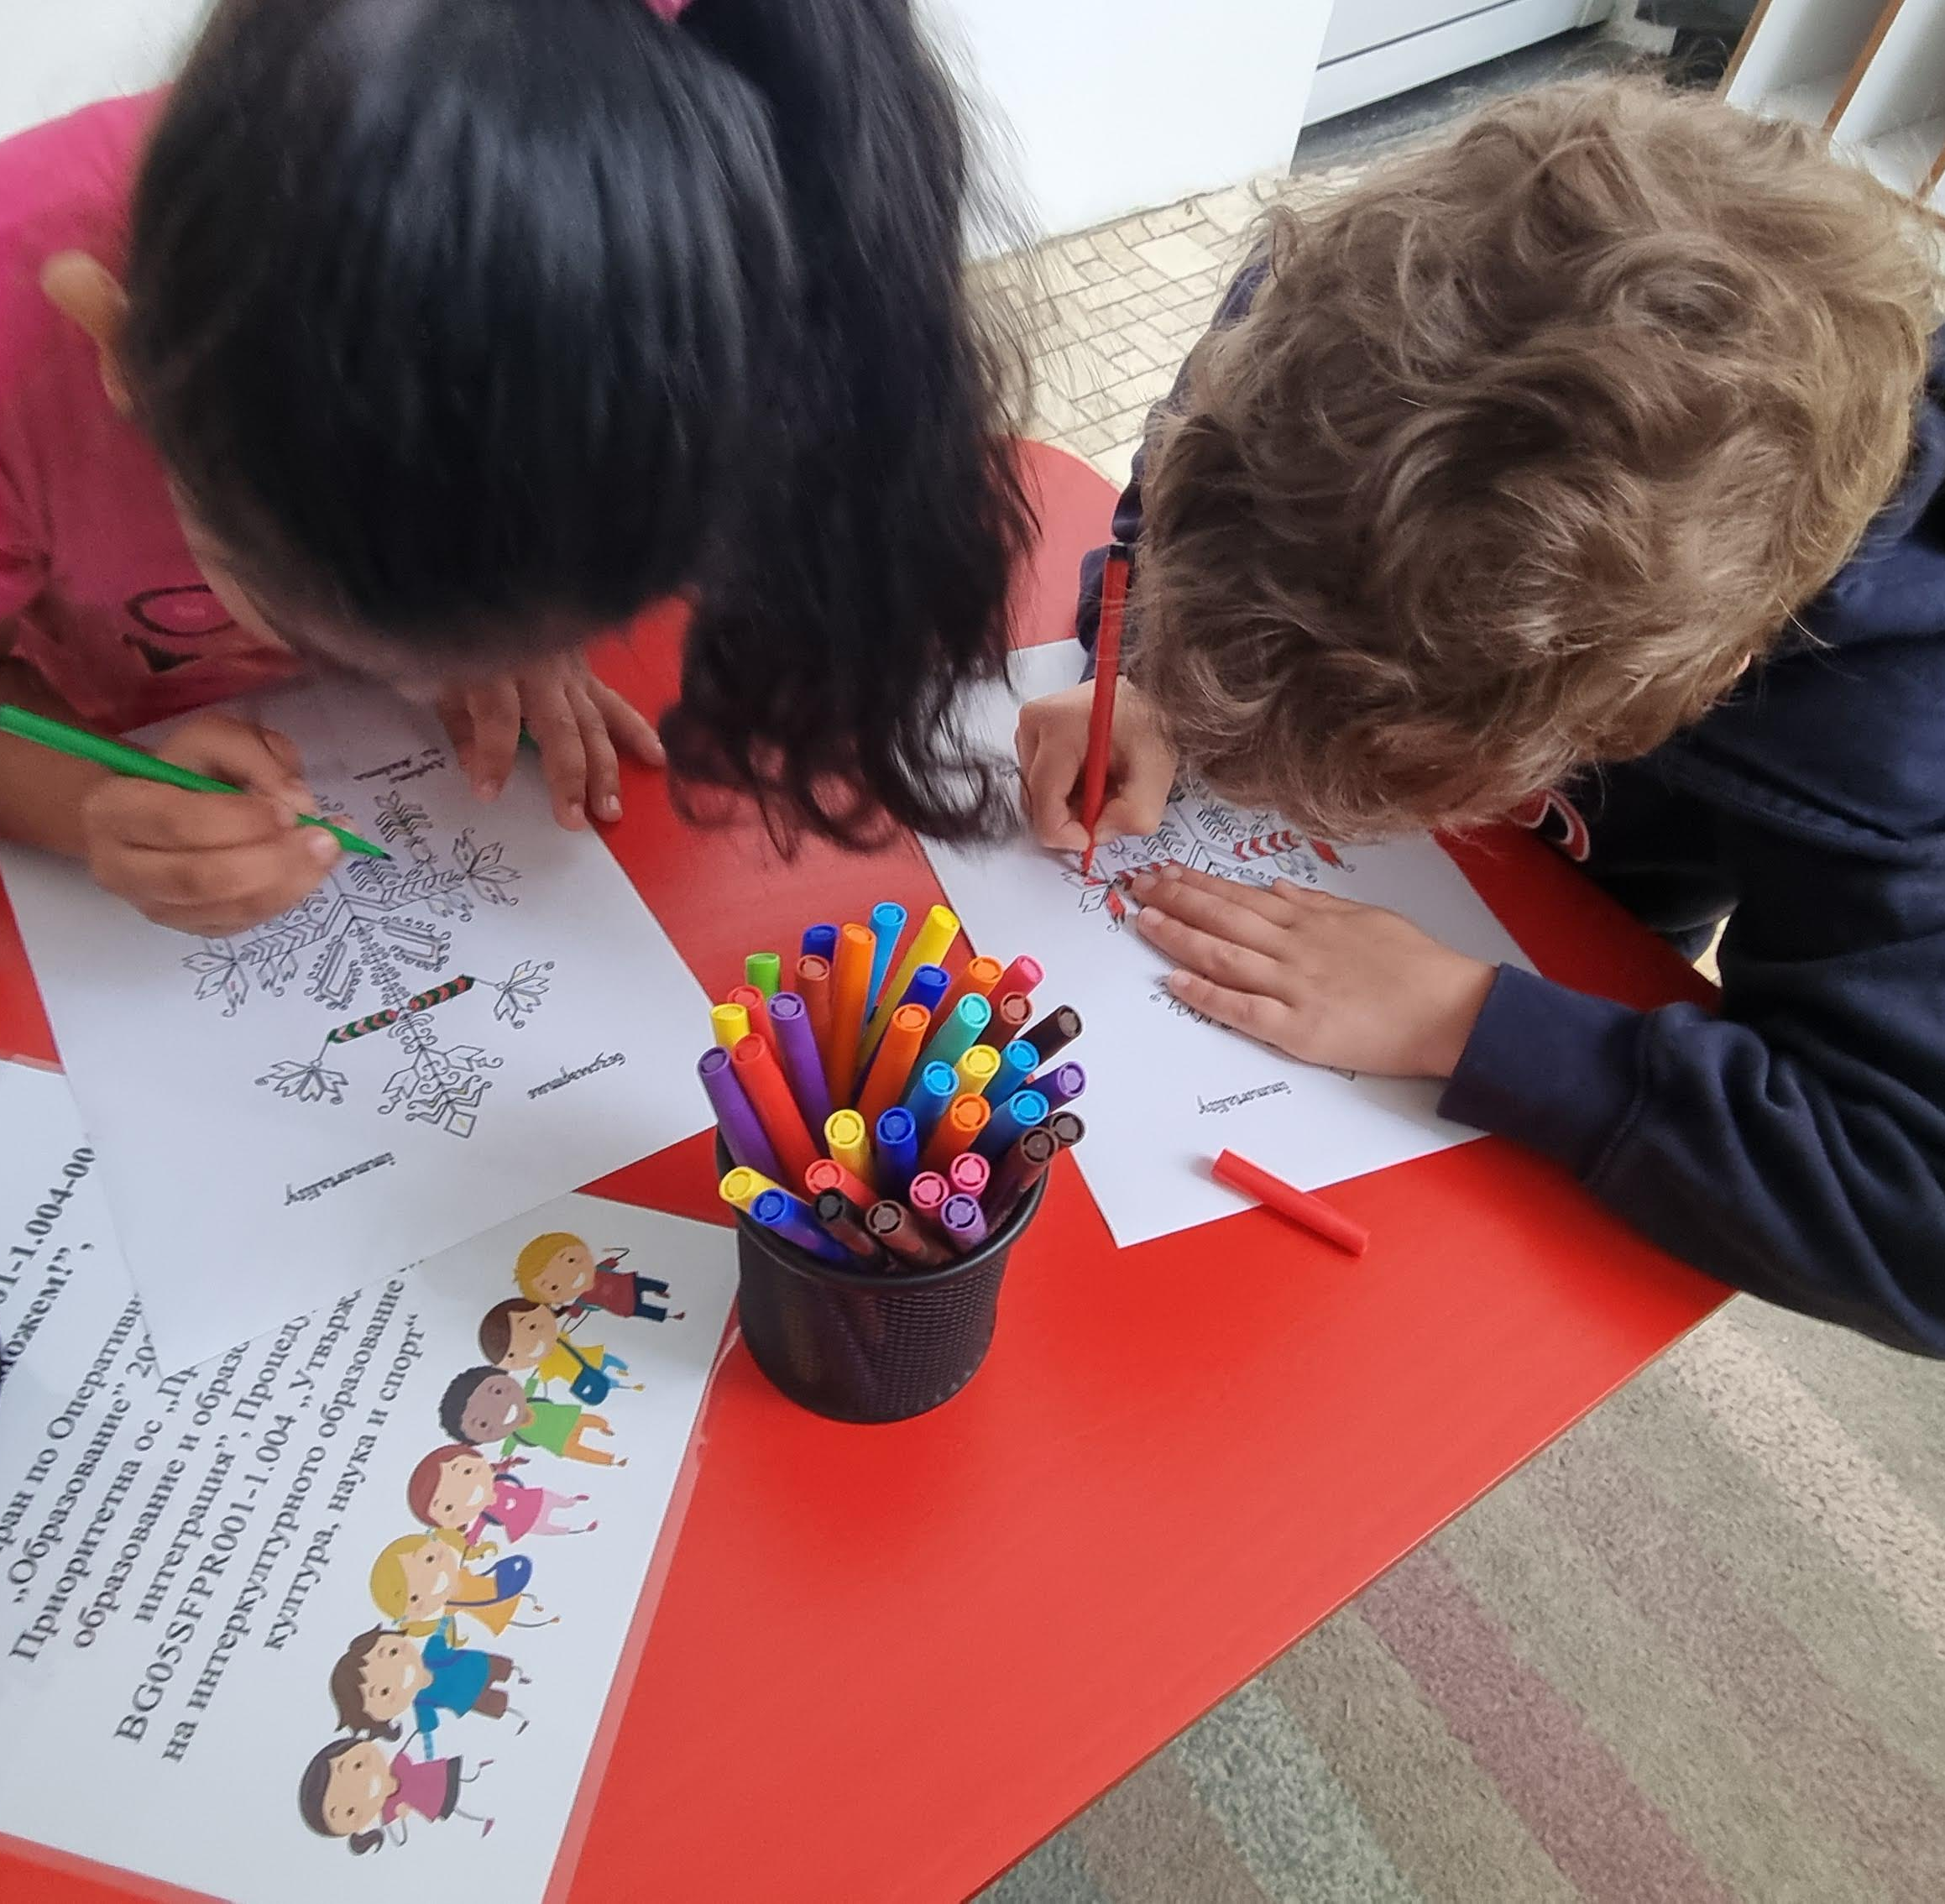
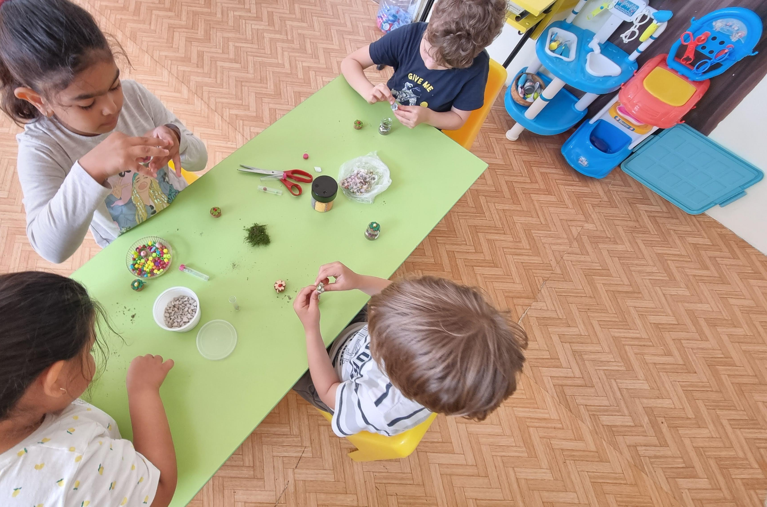
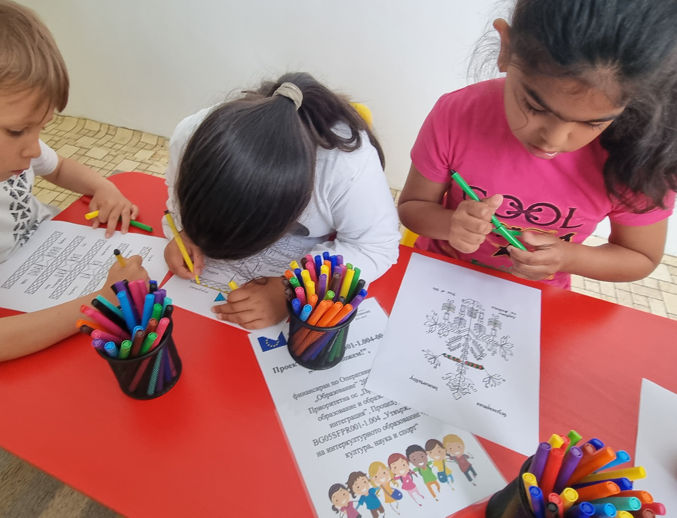
група
Стамболийски

Slide 8
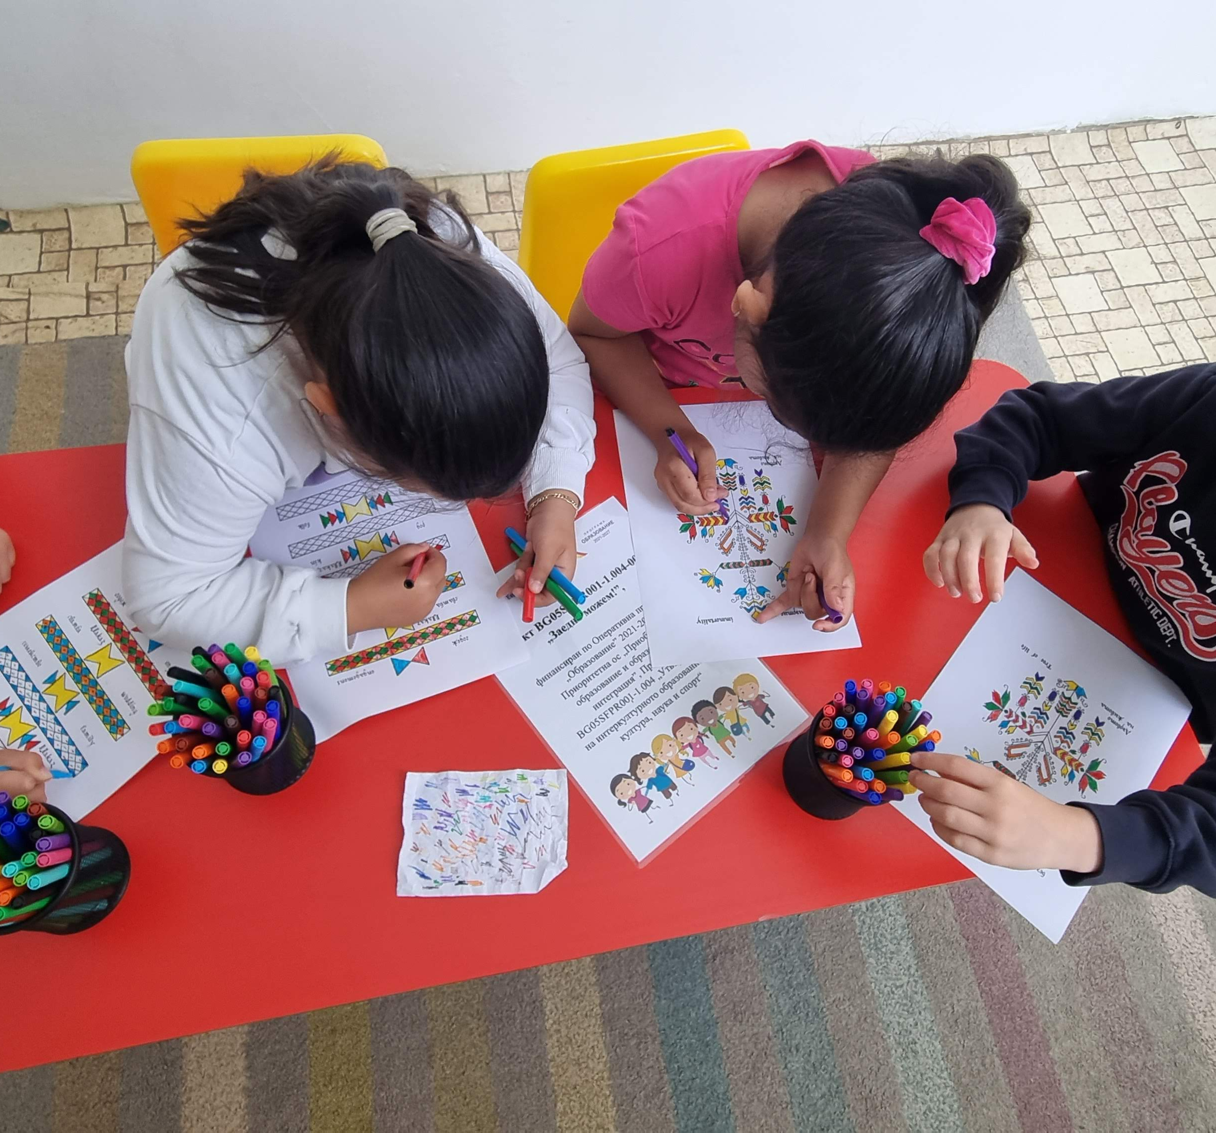
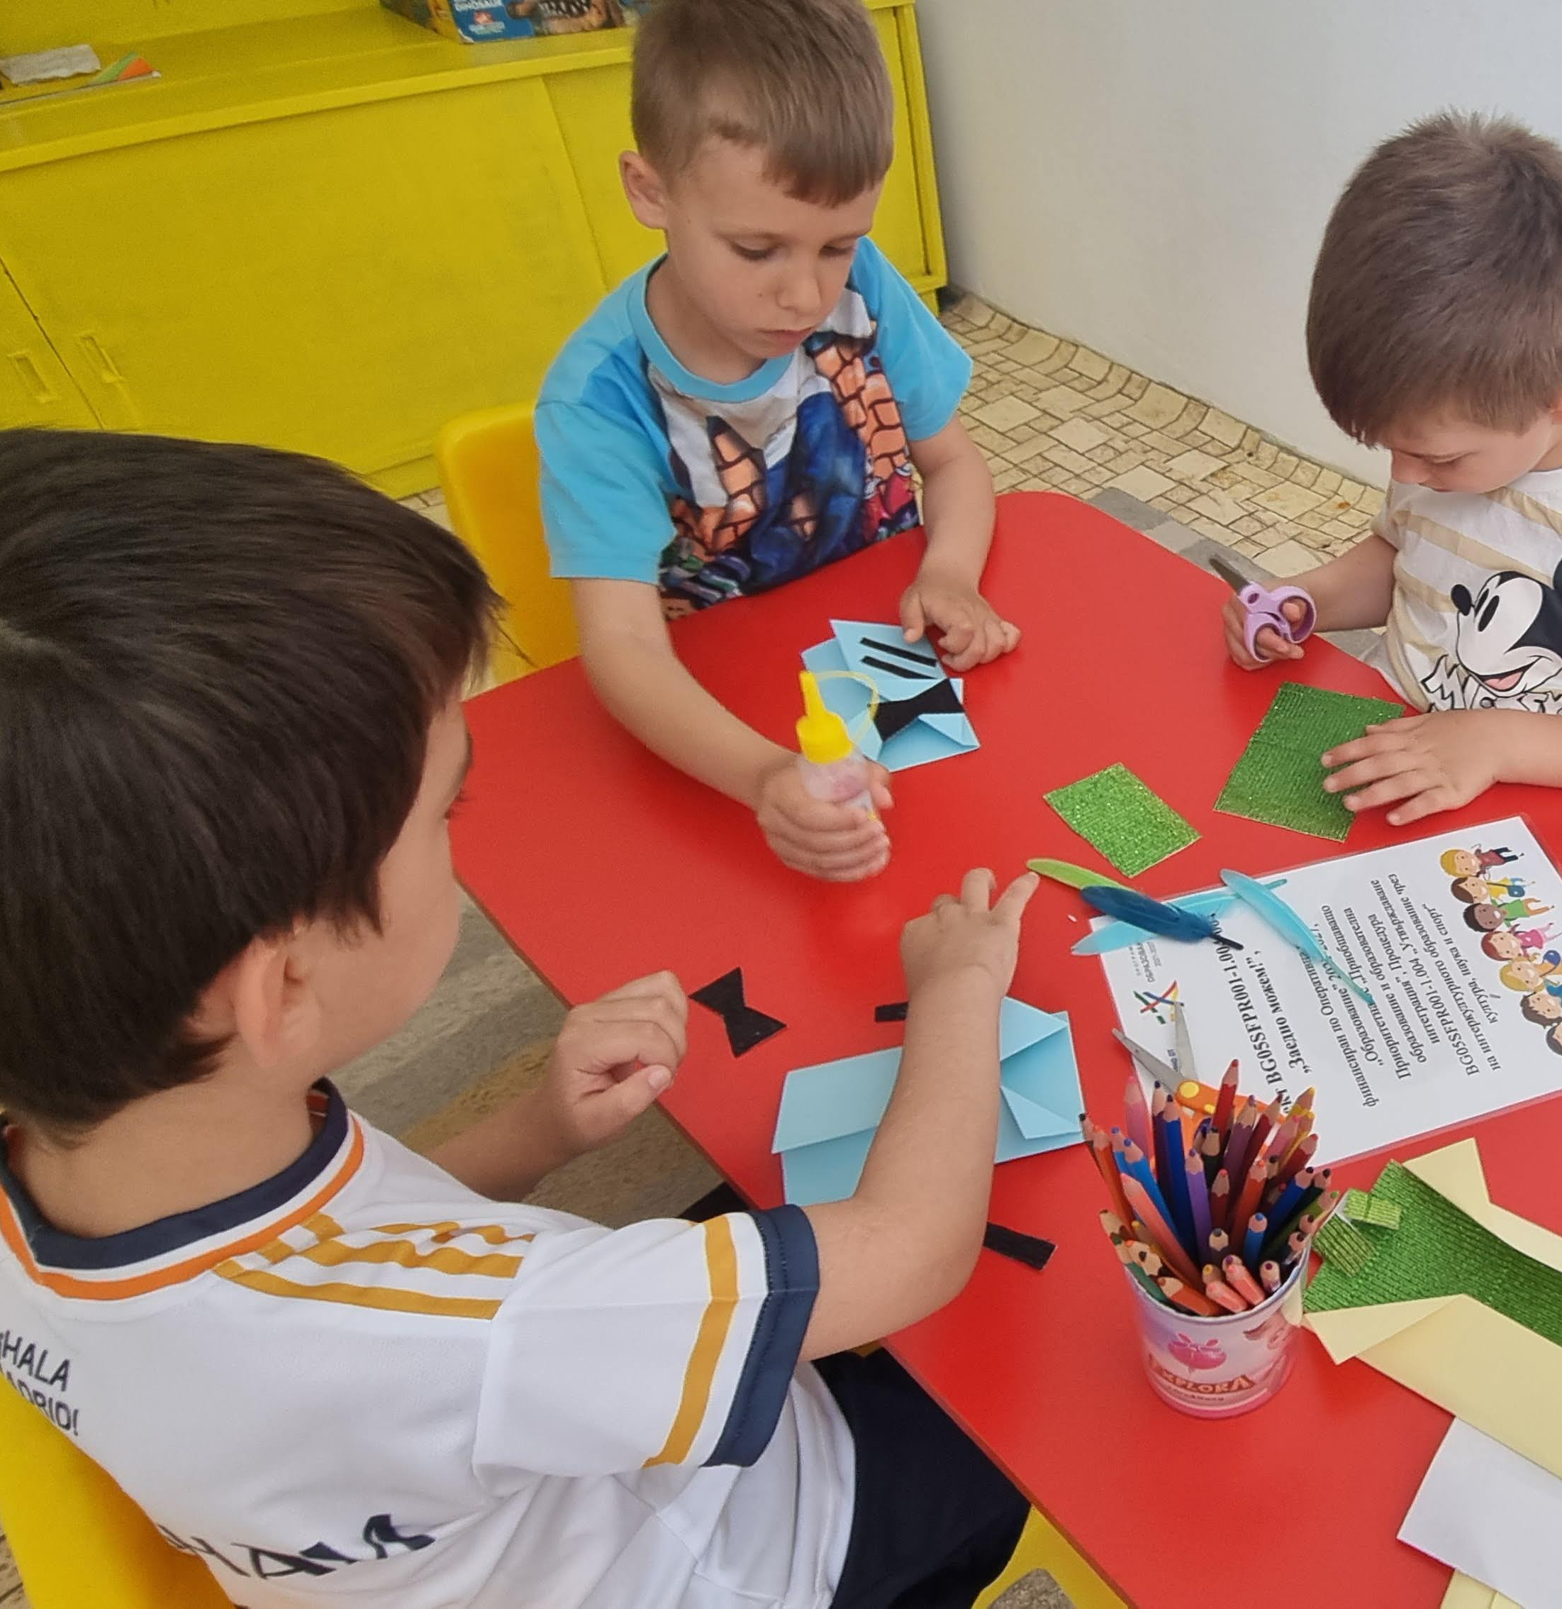
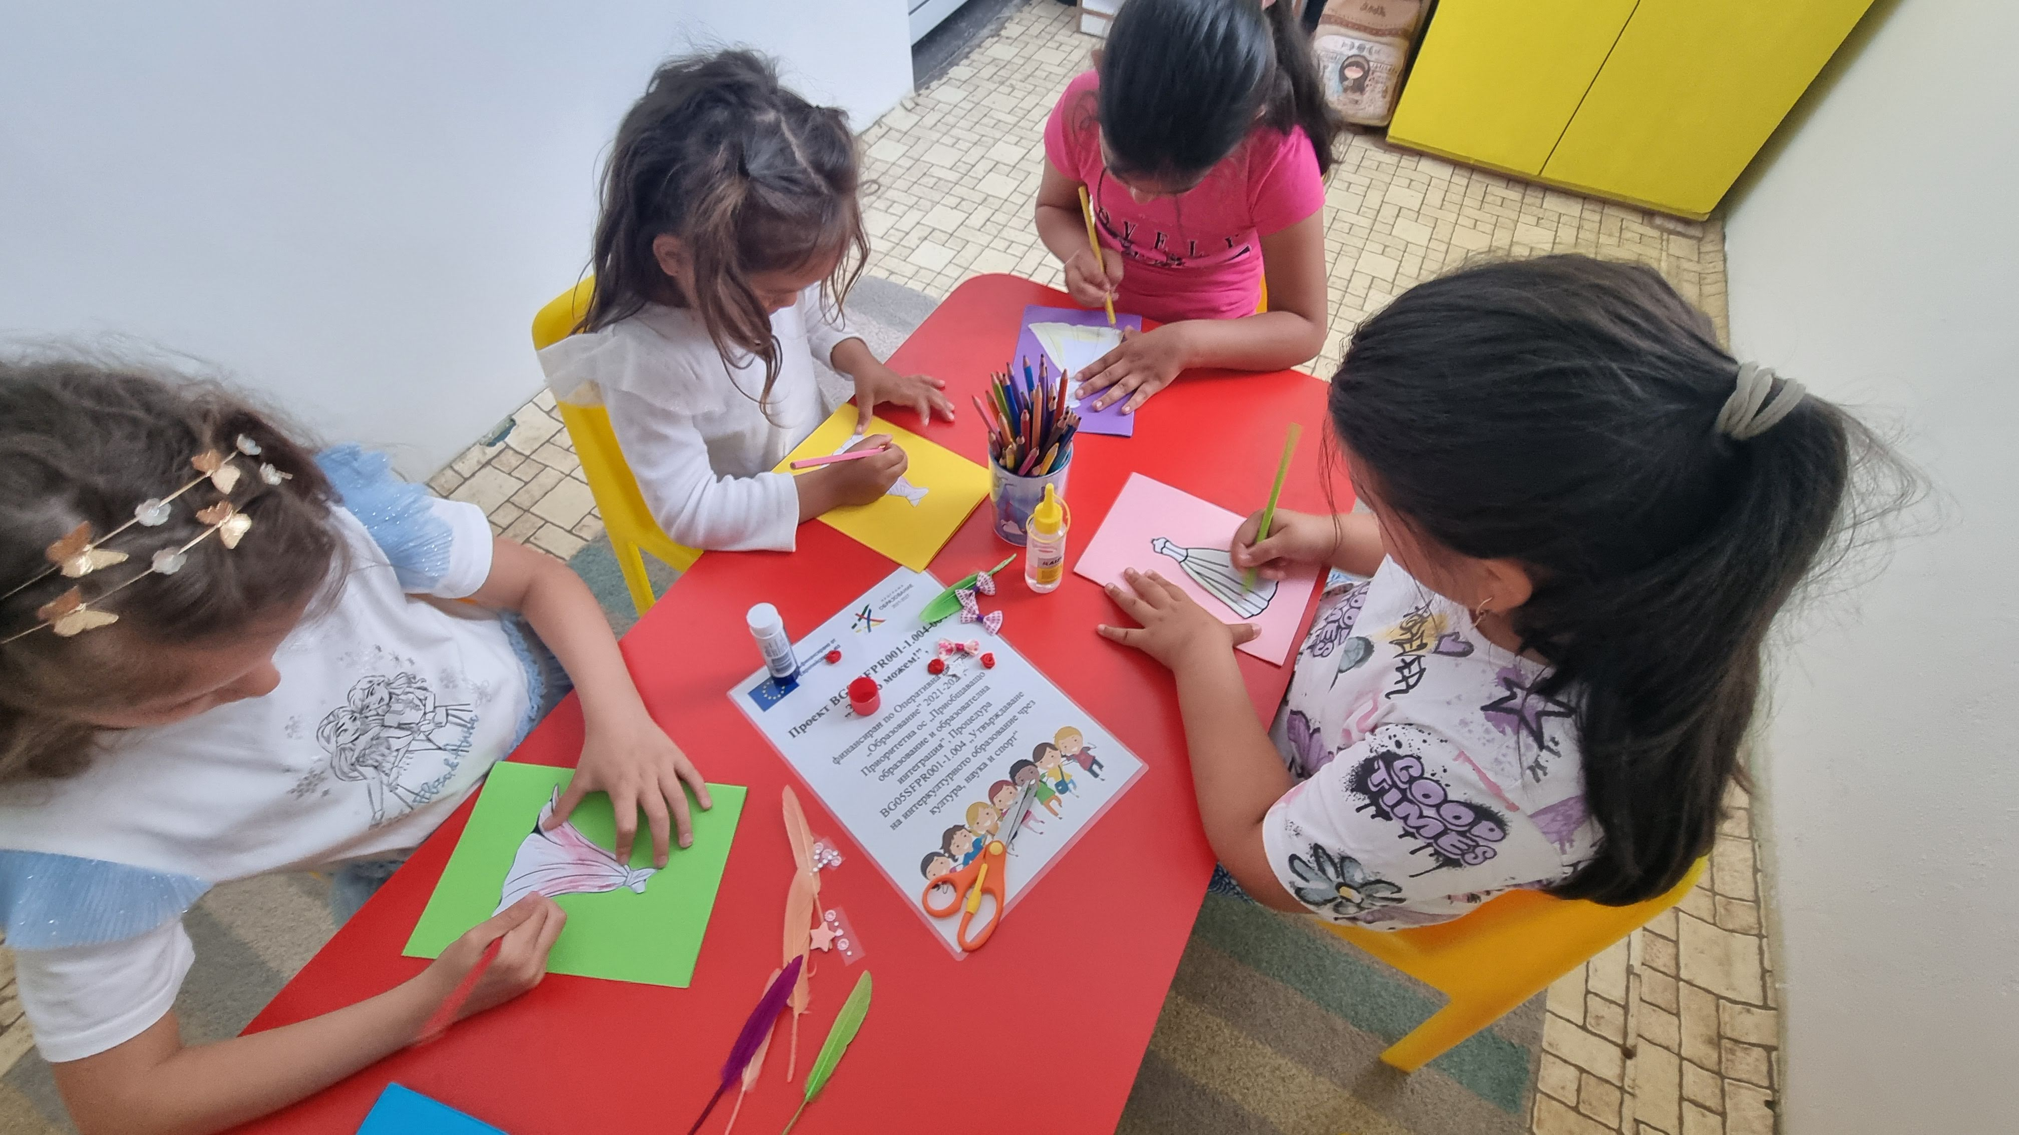
Група Стамболийски

Slide 9
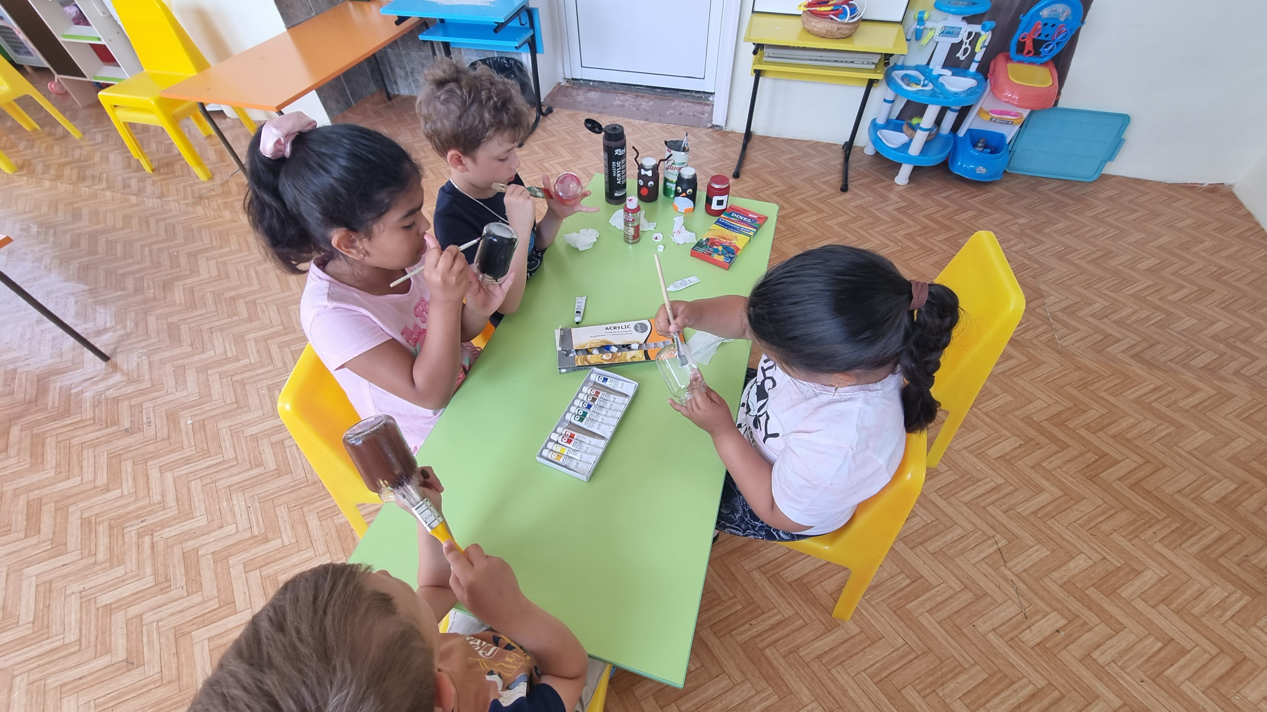
група Стамболийски

Slide 10

група Узунджово

Slide 11
група Узунджово

Slide 12
група Узунджово

Slide 13
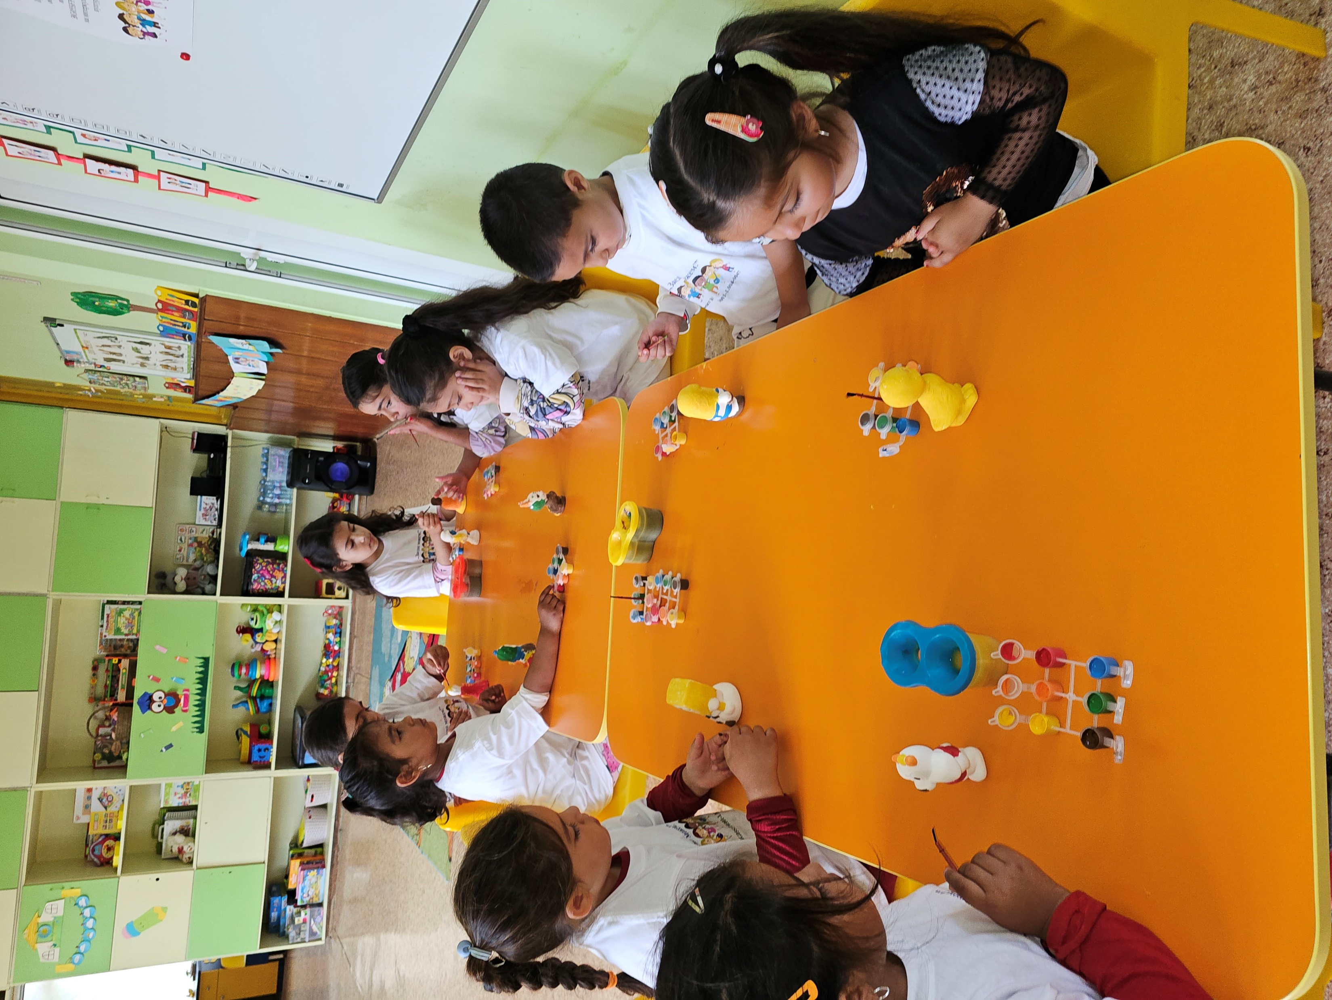
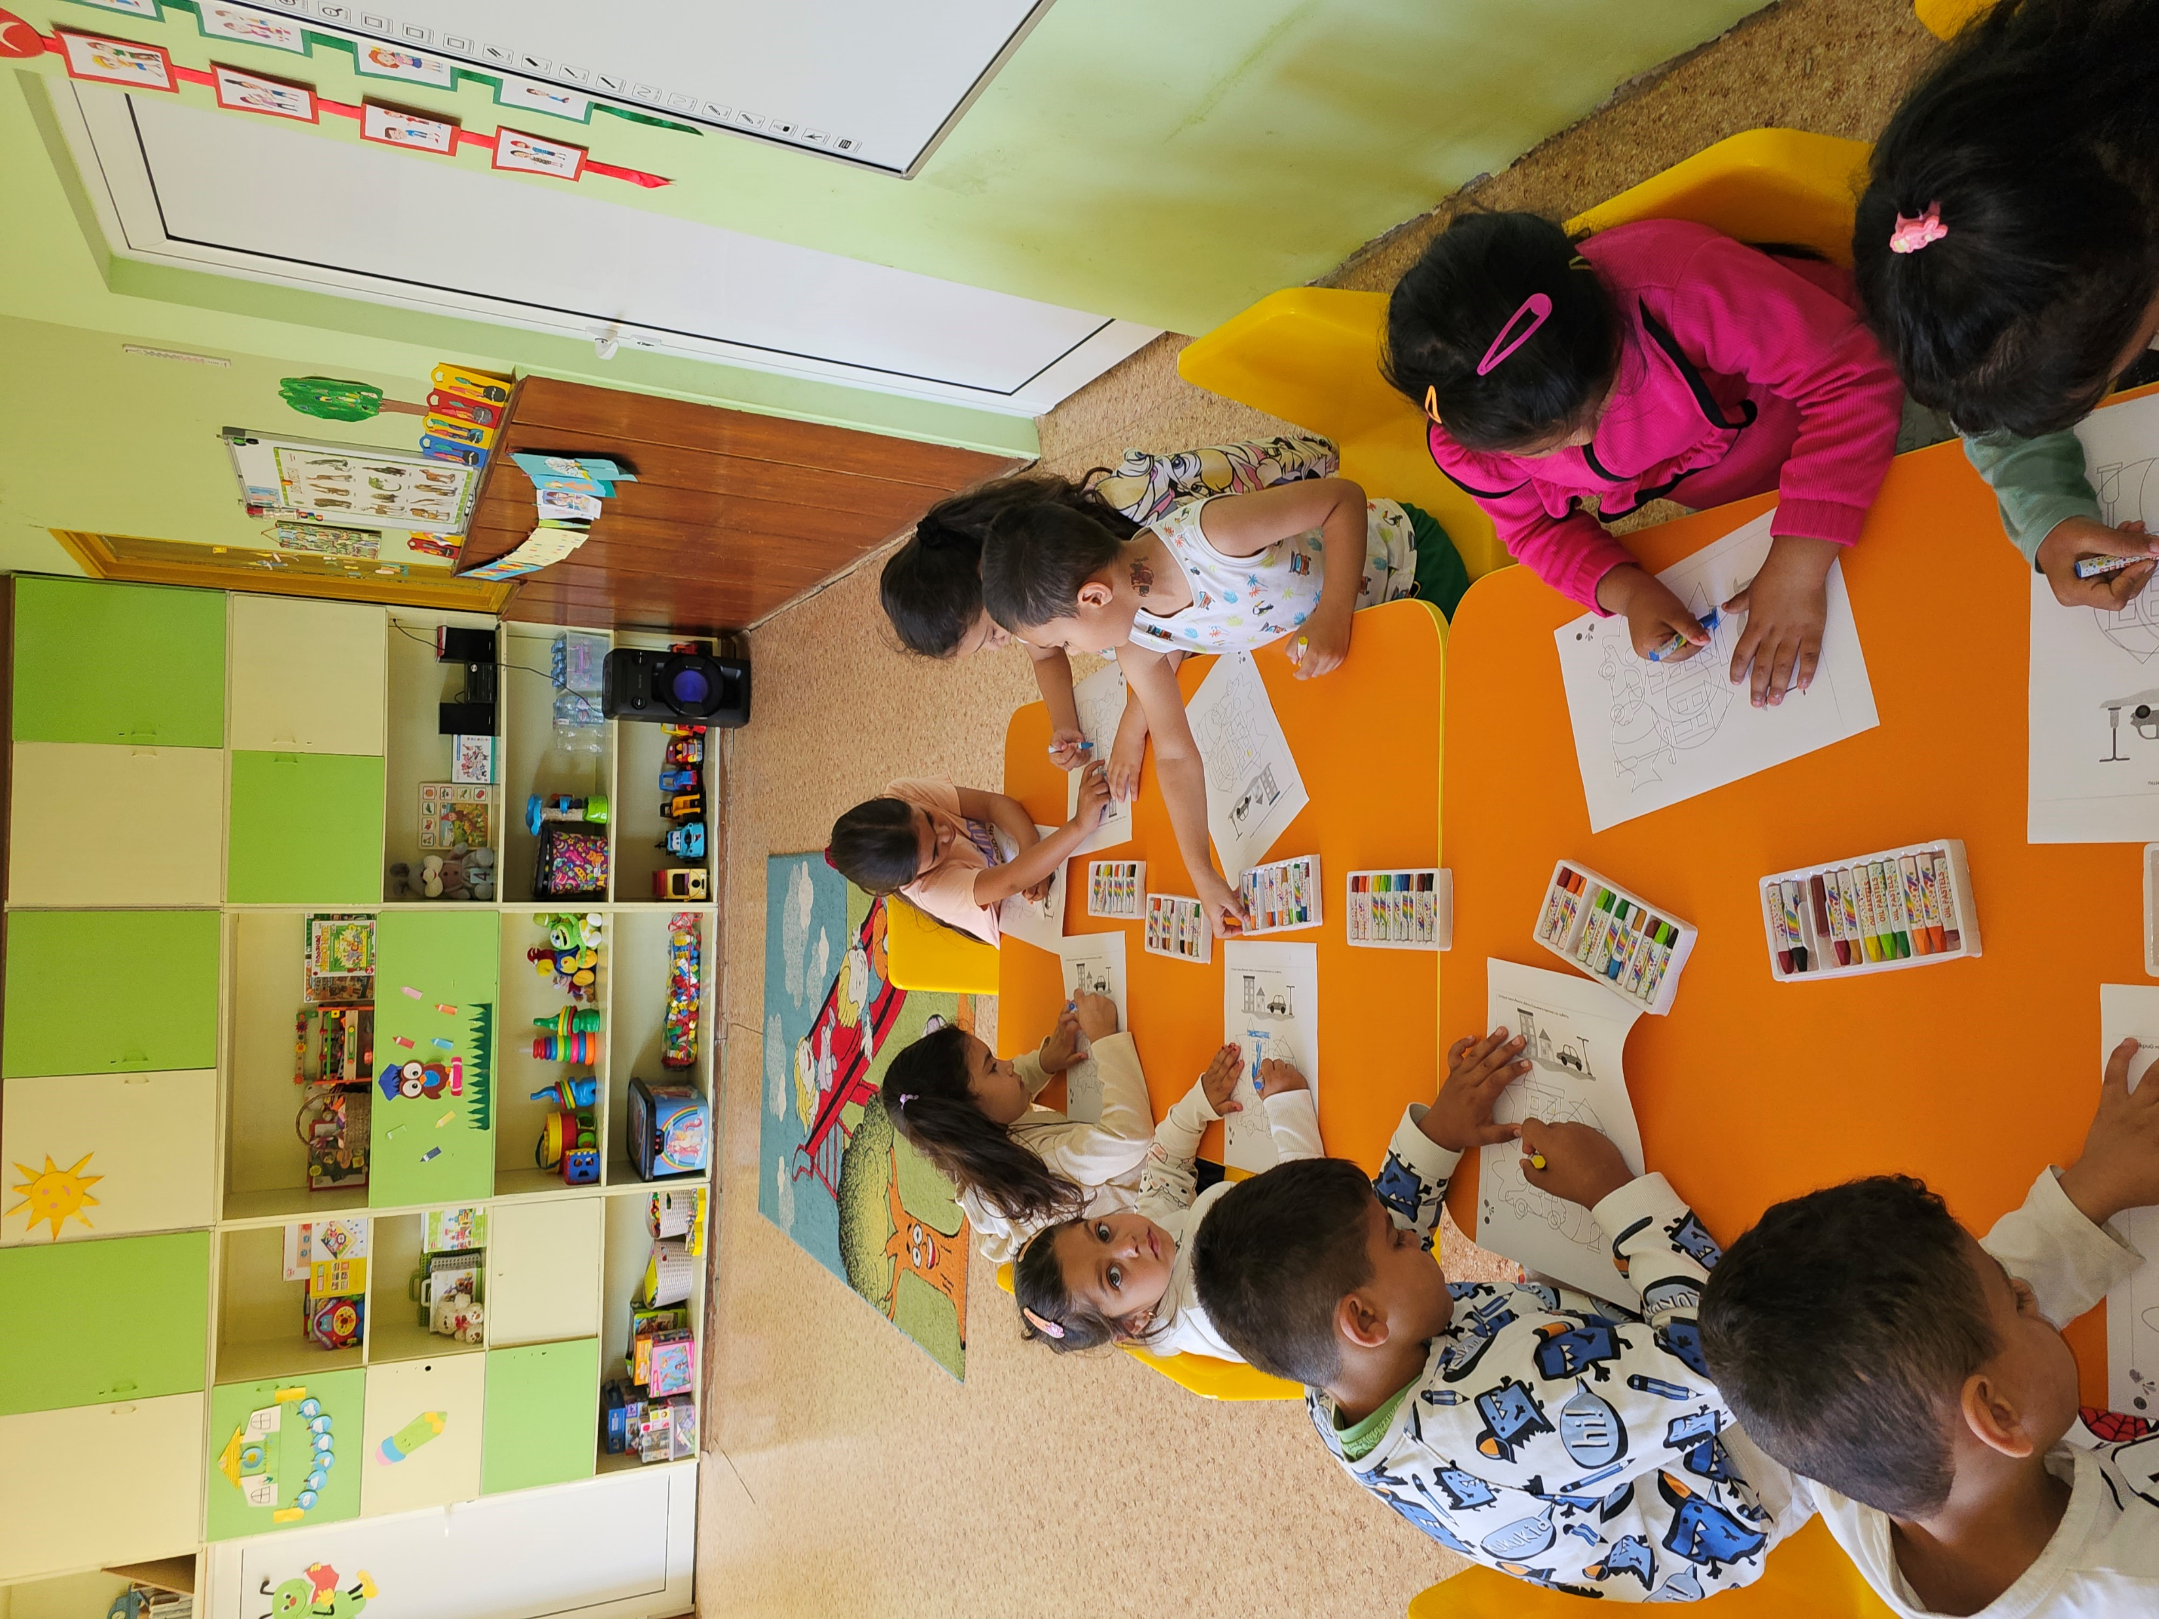
Група
Узунджово

Slide 14
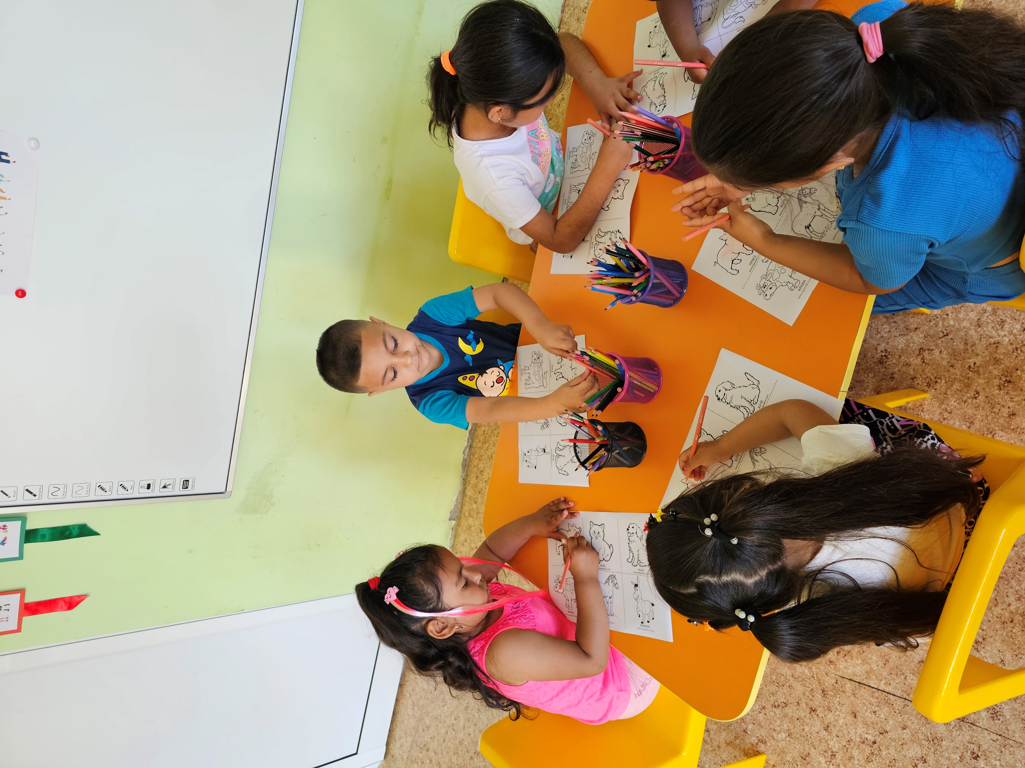
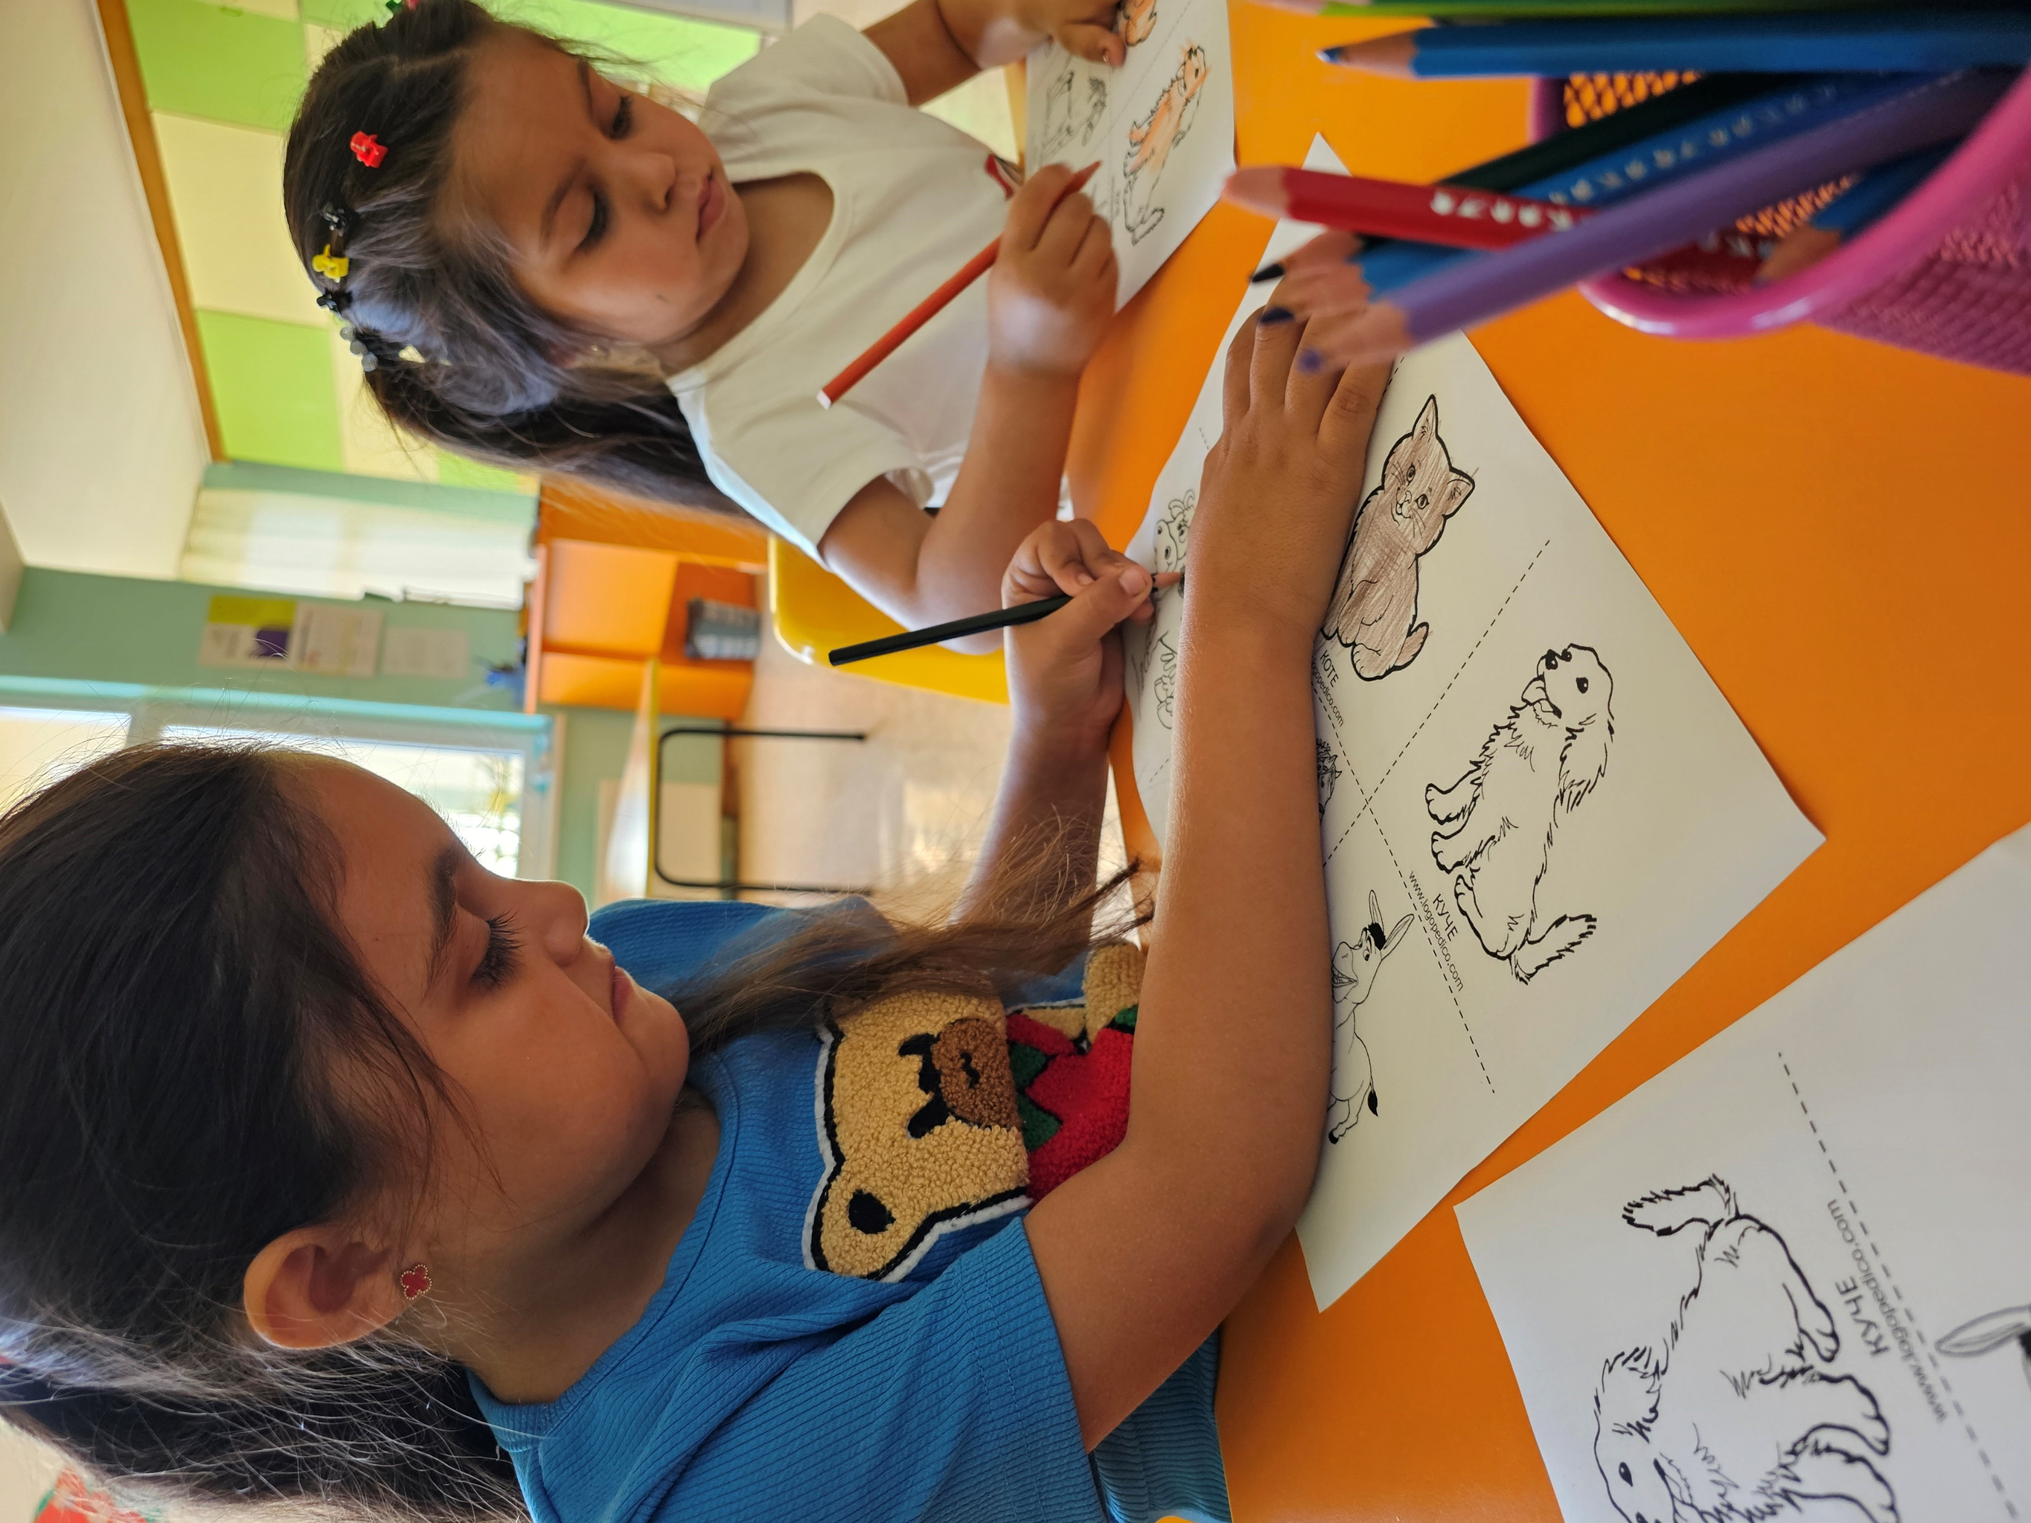
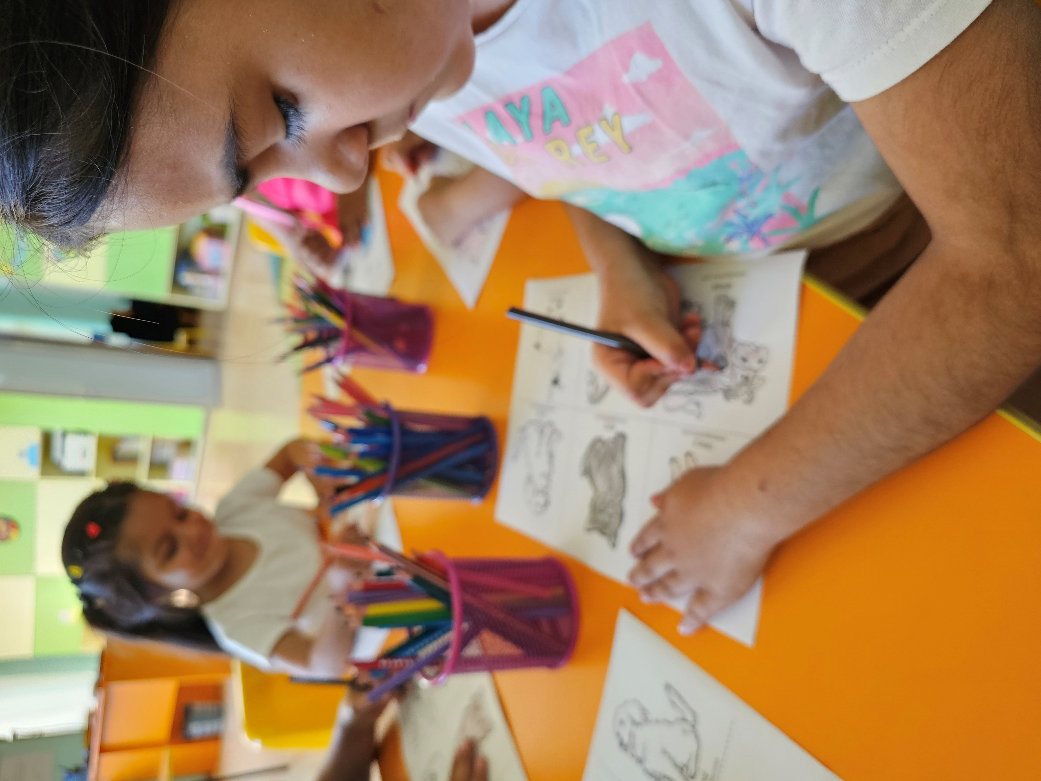
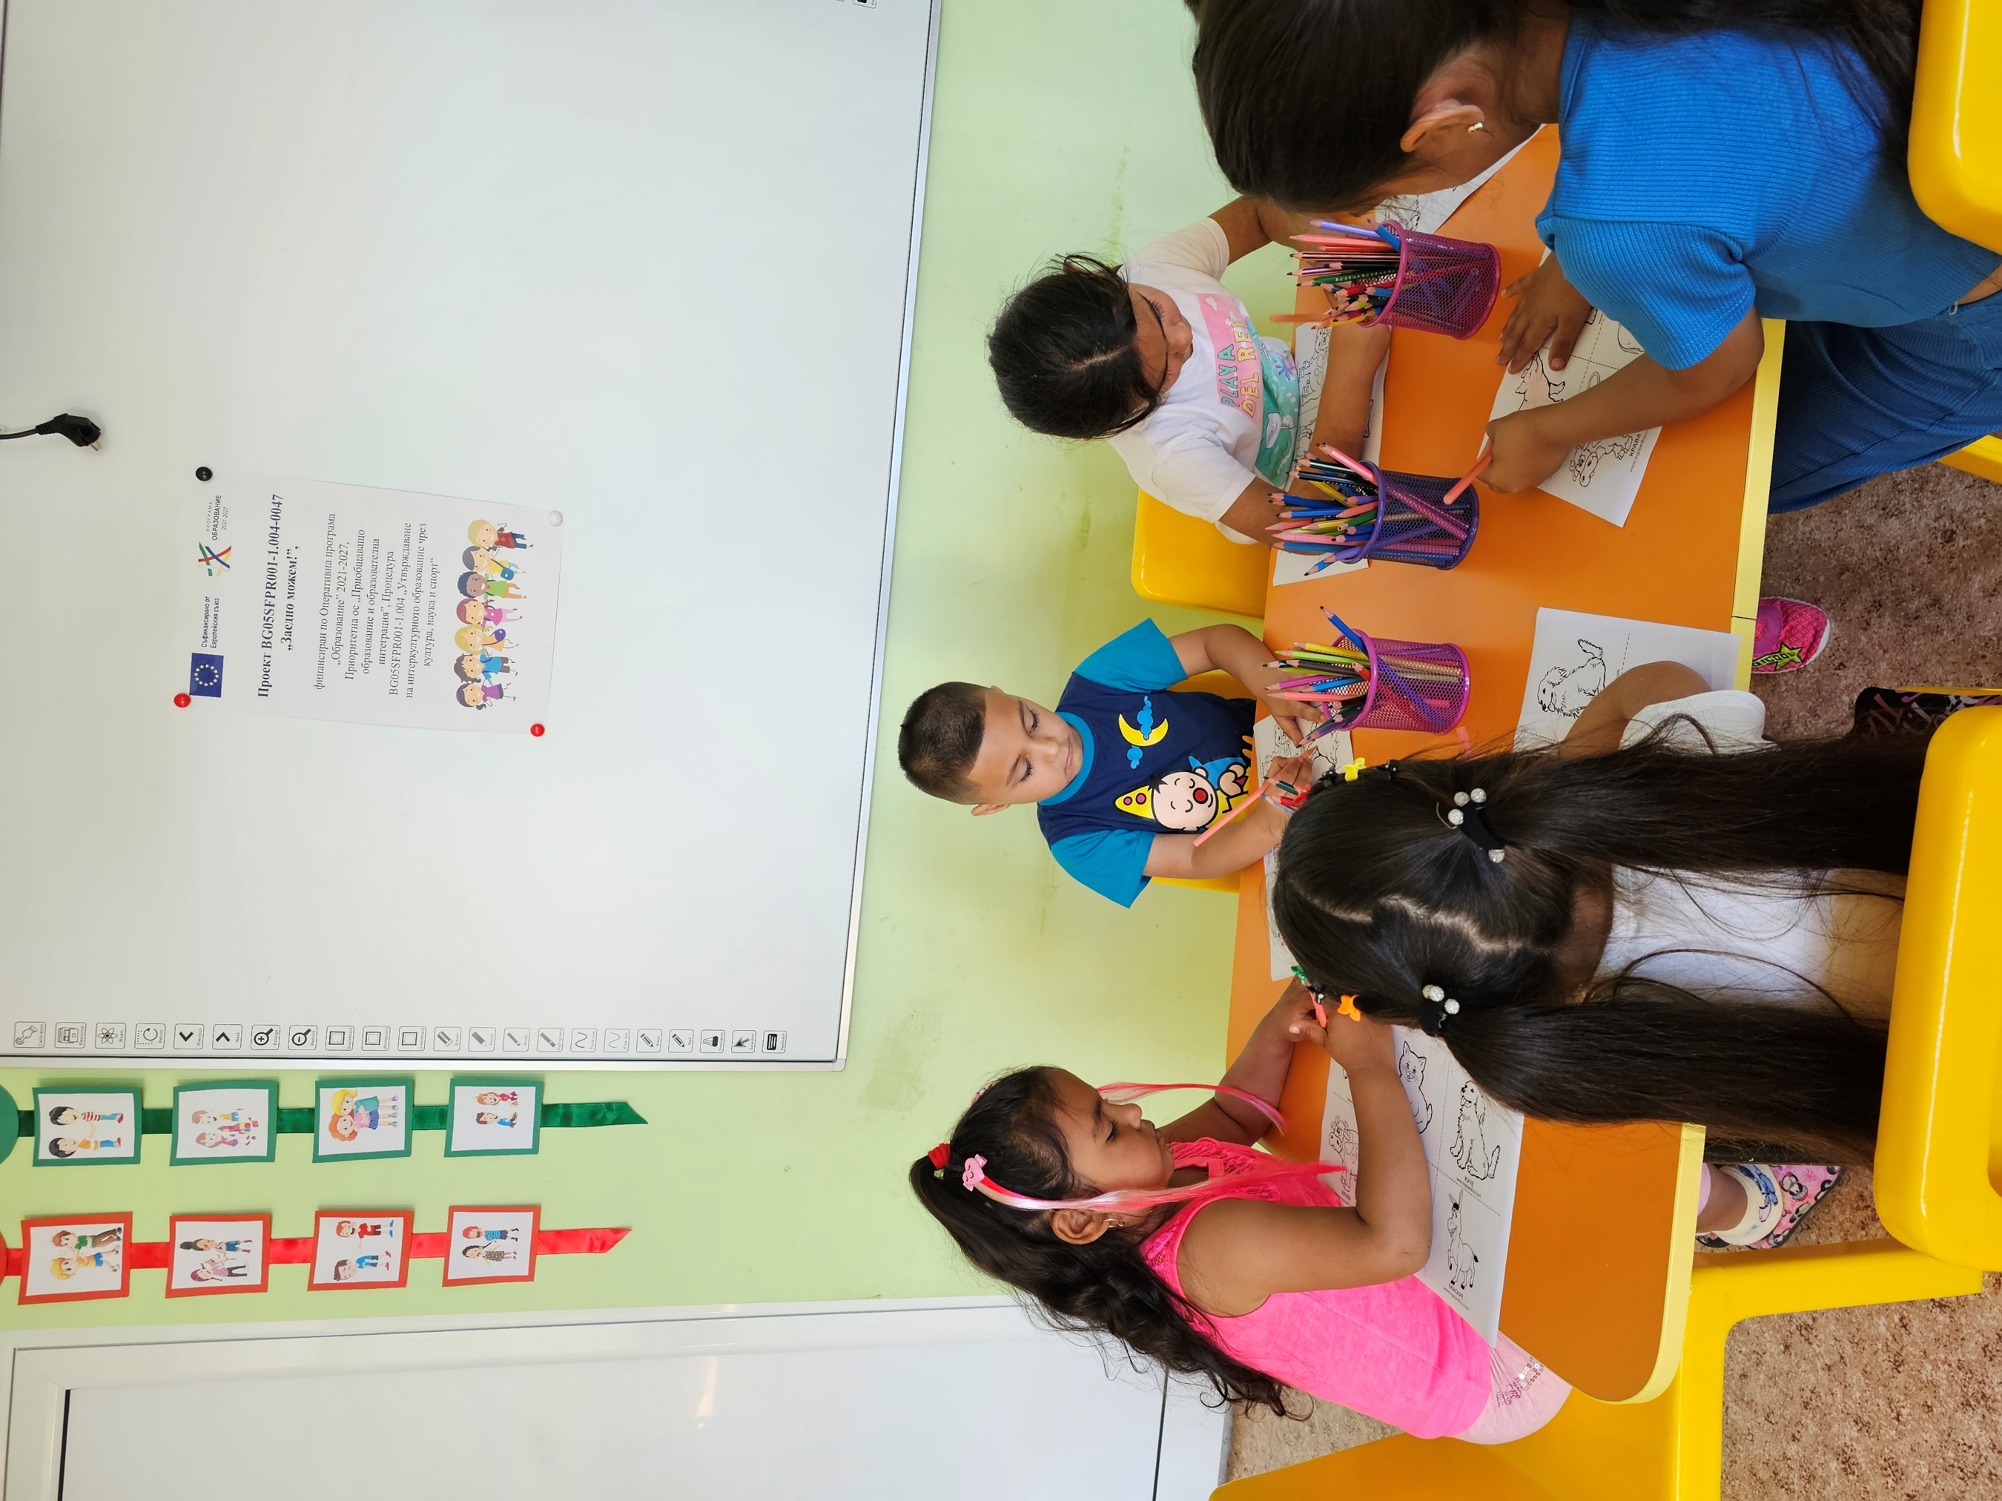
група Узунджово

Slide 15
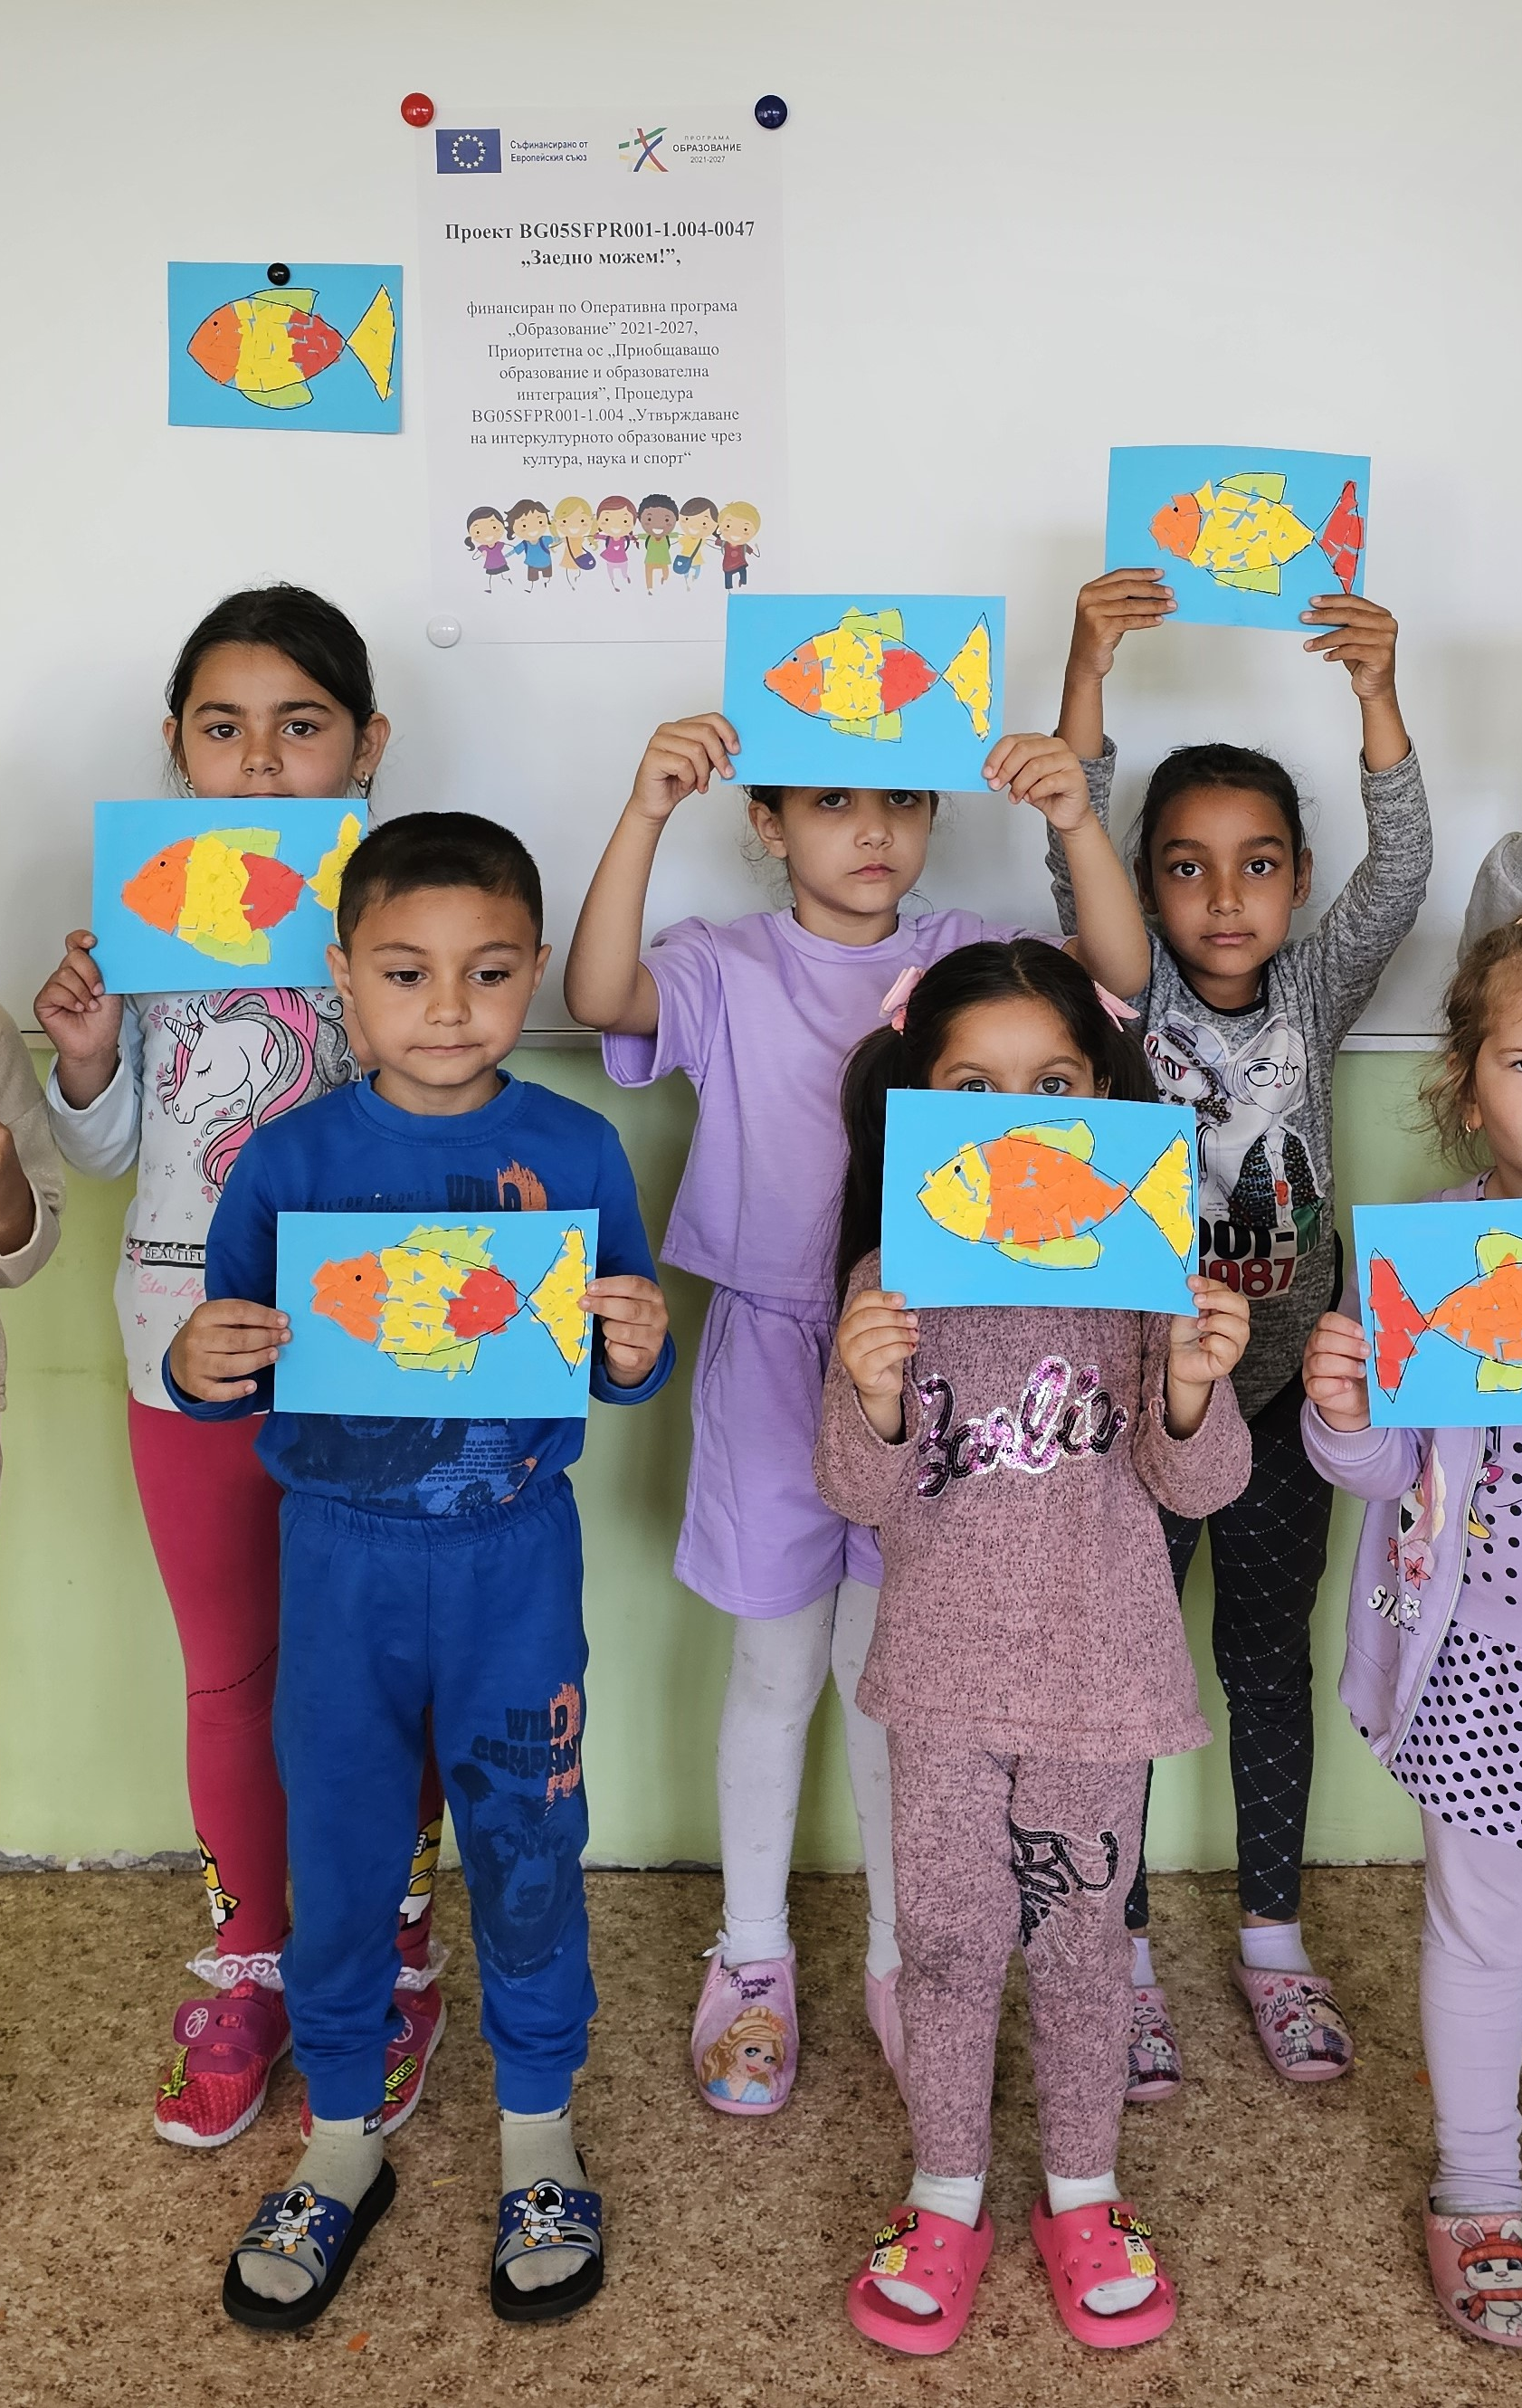
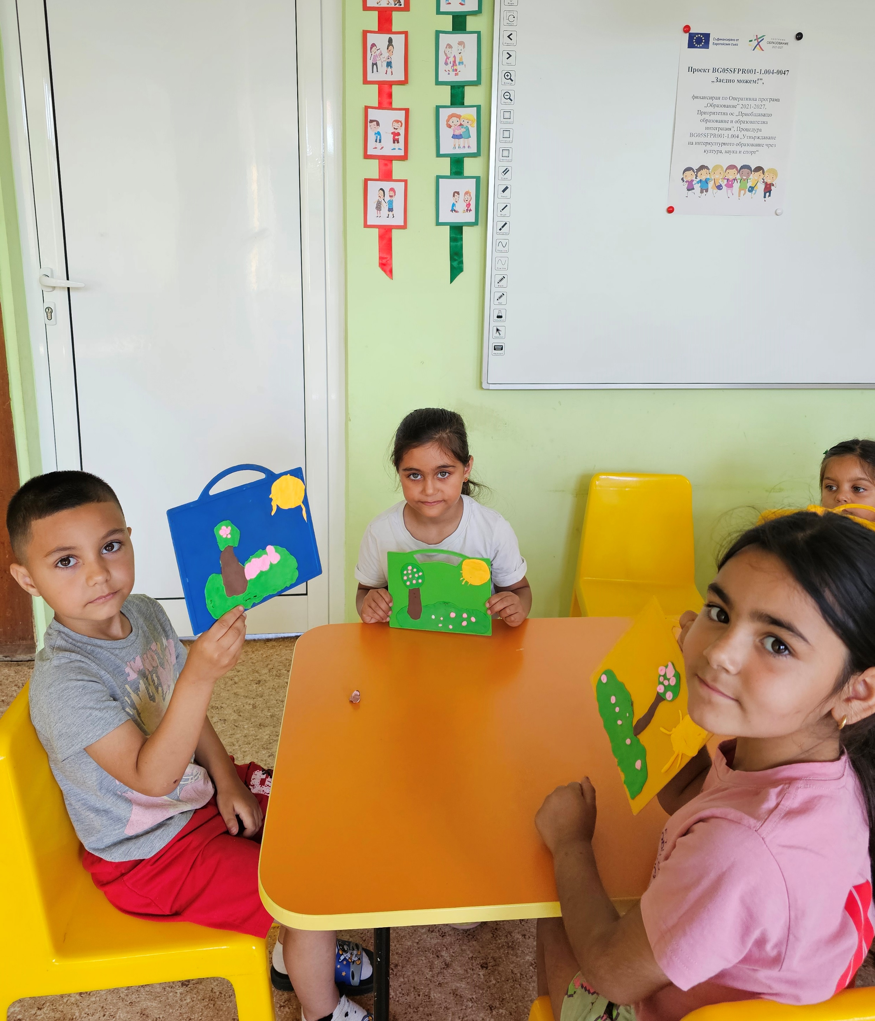
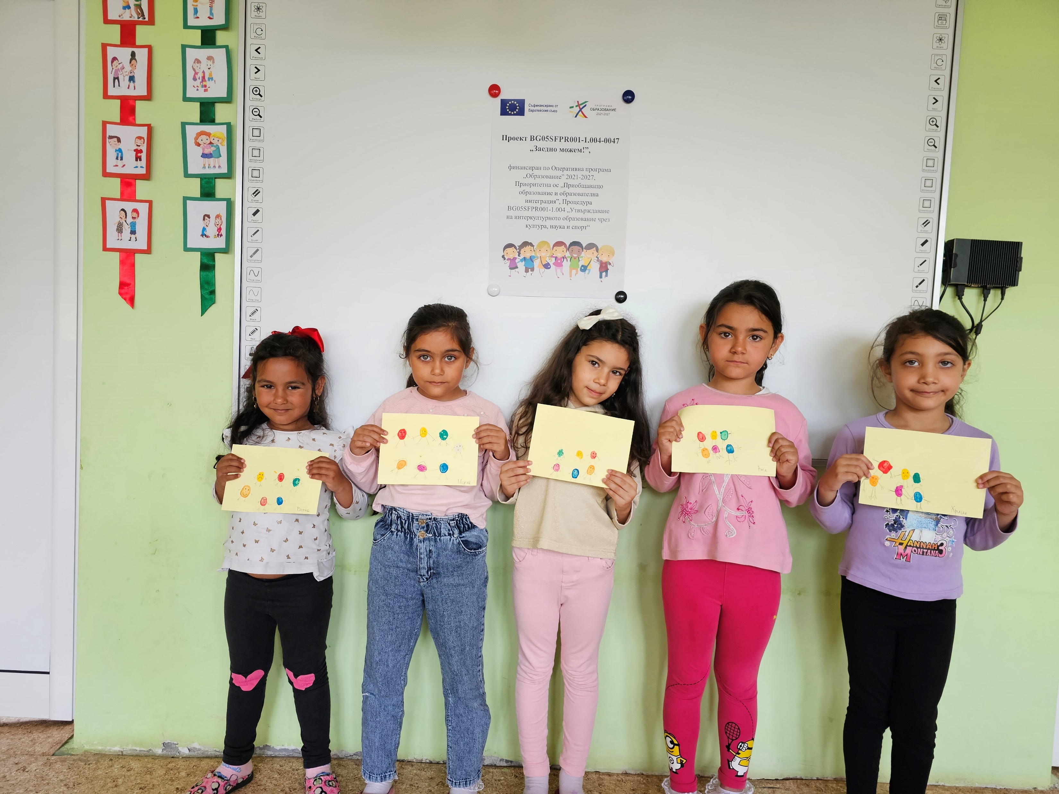
група Узунджово

